Slide 1
데이터 분석을 위한 기초 통계 교육
강의자 : 이승한 (연세대학교)
일시 : 2023.07.19 (수)

Slide 2
Contents
데이터 분석을 위한 기초 통계 교육
데이터 분석의 중요성
데이터의 형태
통계학이란?
통계학의 기초
상관관계 분석
회귀 분석
시계열 분석
데이터 시각화
내용을 입력해 주세요
내용을 입력해 주세요
내용을 입력해 주세요
내용을 입력해 주세요
내용을 입력해 주세요

Slide 3

1. 데이터 분석의 중요성

Slide 4
데이터 분석을 위한 기초 통계 교육
1. 데이터 분석의 중요성
빅데이터 (Big Data) 시대
데이터(Data)의 양이 방대(Big)해지고 있음.
일상 속 수 많은 곳을 통해서 방대한 데이터들은 수집이 되고 있음.
예시) 컴퓨터, 스마트폰, 공장 내의 기계 등…
이러한 데이터를 기반으로 의사 결정을 효과적으로 수행할 수 있음
https://cdn.epnc.co.kr/news/photo/201907/91021_81259_3048.jpg

Slide 5
데이터 분석을 위한 기초 통계 교육
1. 데이터 분석의 중요성
빅데이터 (Big Data) 시대
데이터(Data)의 양이 방대(Big)해지고 있음.
일상 속 수 많은 곳을 통해서 방대한 데이터들은 수집이 되고 있음.
예시) 컴퓨터, 스마트폰, 공장 내의 기계 등…
이러한 데이터를 기반으로 의사 결정을 효과적으로 수행할 수 있음
따라서, 주어진 데이터를 올바르게 분석하고 활용할 수 있는 능력이 매우 중요해졌다!
https://cdn.epnc.co.kr/news/photo/201907/91021_81259_3048.jpg

Slide 6
데이터 분석을 위한 기초 통계 교육
1. 데이터 분석의 중요성
데이터의 종류
- 데이터는 규모에 있어서 뿐만이 아니라, 종류에 있어서도 점점 다양해지고 있다.
https://blog.kakaocdn.net/dn/tBTGb/btrp96nSjDF/mY9GnqxqHBOQJDuoWDE2kk/img.jpg
https://m.segye.com/content/image/2022/05/23/20220523519355.jpg
https://www.danbinews.com/news/photo/202211/21976_31774_4546.jpg

Slide 7
데이터 분석을 위한 기초 통계 교육
1. 데이터 분석의 중요성
데이터의 종류
- 데이터는 규모에 있어서 뿐만이 아니라, 종류에 있어서도 점점 다양해지고 있다.
정형 데이터
테이블 (Table) 데이터
https://blog.kakaocdn.net/dn/tBTGb/btrp96nSjDF/mY9GnqxqHBOQJDuoWDE2kk/img.jpg
https://m.segye.com/content/image/2022/05/23/20220523519355.jpg
https://www.danbinews.com/news/photo/202211/21976_31774_4546.jpg

Slide 8
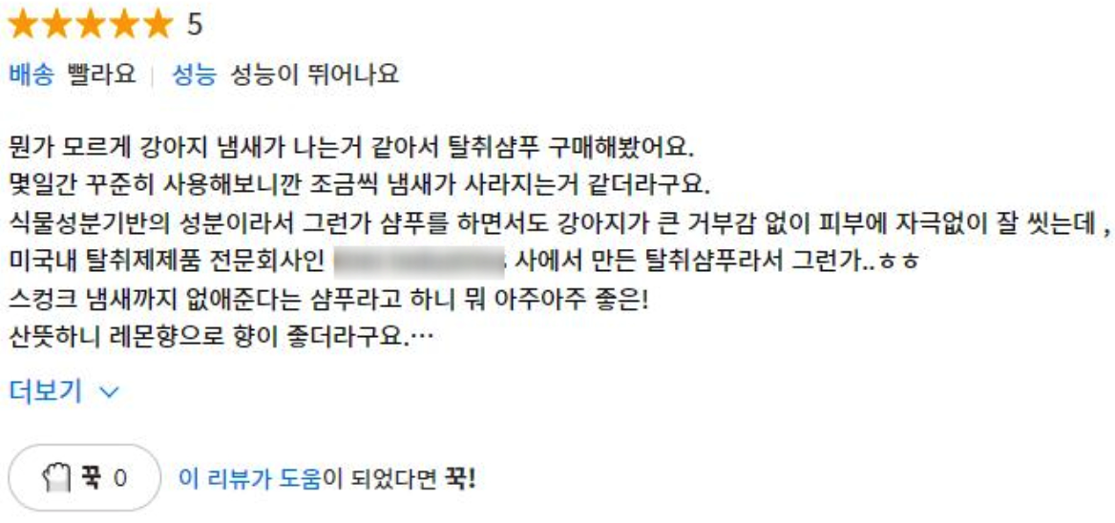
데이터 분석을 위한 기초 통계 교육
1. 데이터 분석의 중요성
데이터의 종류
- 데이터는 규모에 있어서 뿐만이 아니라, 종류에 있어서도 점점 다양해지고 있다.
정형 데이터
비정형 데이터
테이블 (Table) 데이터
이미지 (Image) 데이터
텍스트 (Text) 데이터
https://blog.kakaocdn.net/dn/tBTGb/btrp96nSjDF/mY9GnqxqHBOQJDuoWDE2kk/img.jpg
https://m.segye.com/content/image/2022/05/23/20220523519355.jpg
https://www.danbinews.com/news/photo/202211/21976_31774_4546.jpg

Slide 9
데이터 분석을 위한 기초 통계 교육
1. 데이터 분석의 중요성
데이터 분석을 위해 필요한 가장 기본적인 지식 = “통계학”
통계에 대한 기초적인 지식을 쌓음으로써,
주어진 데이터에 대한 이해를 할 수 있고,
더 나아가서 의사결정에 도움을 줄 수 있다!

Slide 10
데이터 분석을 위한 기초 통계 교육
1. 데이터 분석의 중요성
데이터 분석의 사례)
대형 마트에 “맥주”와 “기저귀”가 가까이 진열되어 있는 이유?
https://hr.wanted.co.kr/insights/pa_text/
https://dimg.donga.com/wps/NEWS/IMAGE/2008/06/14/7067261.1.jpg

Slide 11
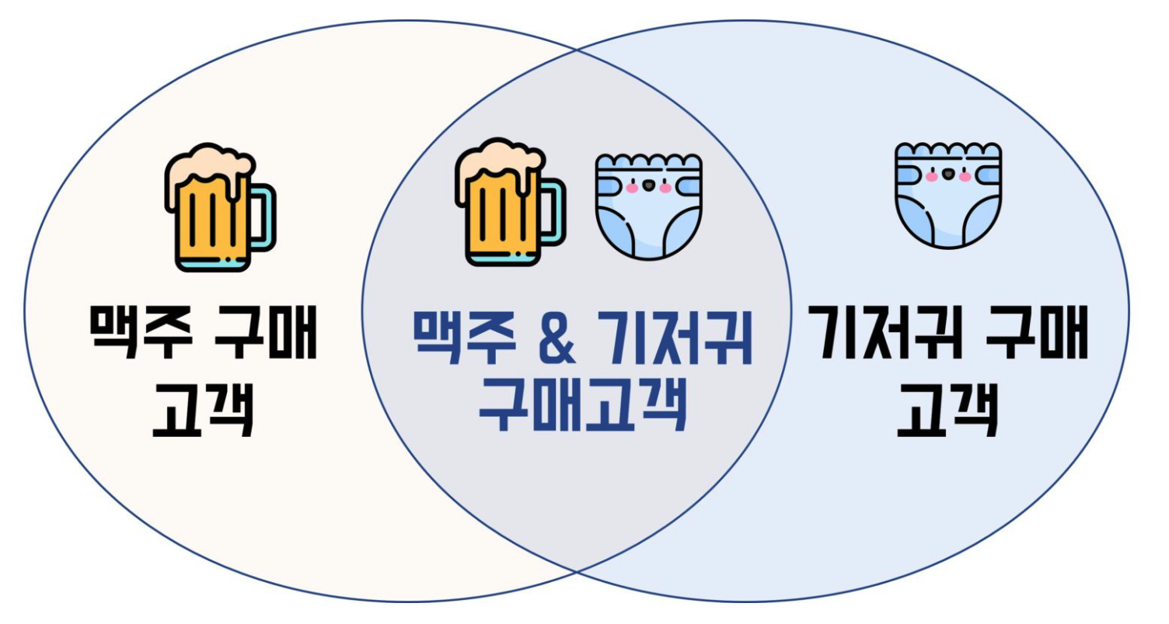
데이터 분석을 위한 기초 통계 교육
1. 데이터 분석의 중요성
데이터 분석의 사례)
대형 마트에 “맥주”와 “기저귀”가 가까이 진열되어 있는 이유?
맥주 구매자와 기저귀 구매자의 소비 패턴 분석
그 결과, 맥주와 기저귀를 함께 구매한 사람이 많은 것으로 나타남
이 둘을 가까운 진열대에 놓음으로써, 매출 증진 효과!
https://hr.wanted.co.kr/insights/pa_text/
https://dimg.donga.com/wps/NEWS/IMAGE/2008/06/14/7067261.1.jpg

Slide 12
2. 데이터의 형태

Slide 13
데이터 분석을 위한 기초 통계 교육
2. 데이터의 형태
데이터의 유형(형태)는 크게 2가지로 나뉜다
범주형 (categorical) : 몇 개의 범주로 나누어진 자료
- 예시) 성별 (남/녀), 과일(바나나/사과/딸기)

Slide 14
데이터 분석을 위한 기초 통계 교육
2. 데이터의 형태
데이터의 유형(형태)는 크게 2가지로 나뉜다
범주형 (categorical) : 몇 개의 범주로 나누어진 자료
- 예시) 성별 (남/녀), 과일(바나나/사과/딸기)
수치형 (numerical) : 숫자로 구성된 자료
- 예시) 키 (170.6, 180.5, 165.5 .. ), 사과의 개수 (15,20,17 .. )

Slide 15
데이터 분석을 위한 기초 통계 교육
2. 데이터의 형태
1. 범주형 (categorical) 데이터
범주형 데이터는 2가지로 구분된다.
명목형 : 단순히 분류된 자료 ( 순서 X )
- 예시) 과일 (사과, 바나나, 오렌지, 딸기), 혈액형 (A, B, AB, O)

Slide 16
데이터 분석을 위한 기초 통계 교육
2. 데이터의 형태
1. 범주형 (categorical) 데이터
범주형 데이터는 2가지로 구분된다.
명목형 : 단순히 분류된 자료 ( 순서 X )
- 예시) 과일 (사과, 바나나, 오렌지, 딸기), 혈액형 (A, B, AB, O)
순서형 : 순서가 존재하는 자료 ( 순서 O )
- 예시) 등급(상 > 중 > 하), 만족도(매우 만족 > 만족 > 보통 > 불만족 > 매우 불만족)

Slide 17
데이터 분석을 위한 기초 통계 교육
2. 데이터의 형태
2. 순서형 데이터
순서형 데이터는 2가지로 구분된다.
이산형 : 이산적인 값을 갖는 데이터
- 예시) 가족 구성원 수 ( 4,1,2,3 .. .)

Slide 18
데이터 분석을 위한 기초 통계 교육
2. 데이터의 형태
2. 순서형 데이터
순서형 데이터는 2가지로 구분된다.
이산형 : 이산적인 값을 갖는 데이터
- 예시) 가족 구성원 수 ( 4,1,2,3 .. .)
(2) 연속형 : 연속적인 값을 갖는 데이터
- 예시) 몸무게 (60.5kg, 71.3kg, … )

Slide 19
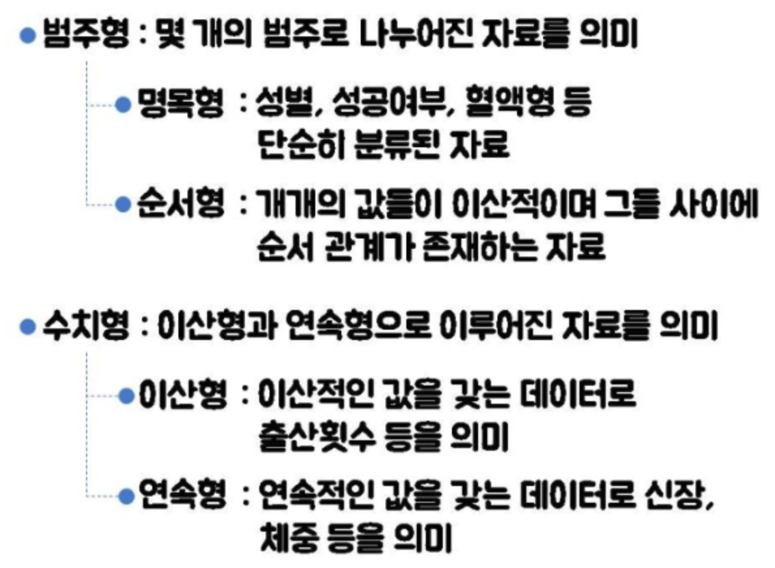
데이터 분석을 위한 기초 통계 교육
2. 데이터의 형태
Summary

Slide 20
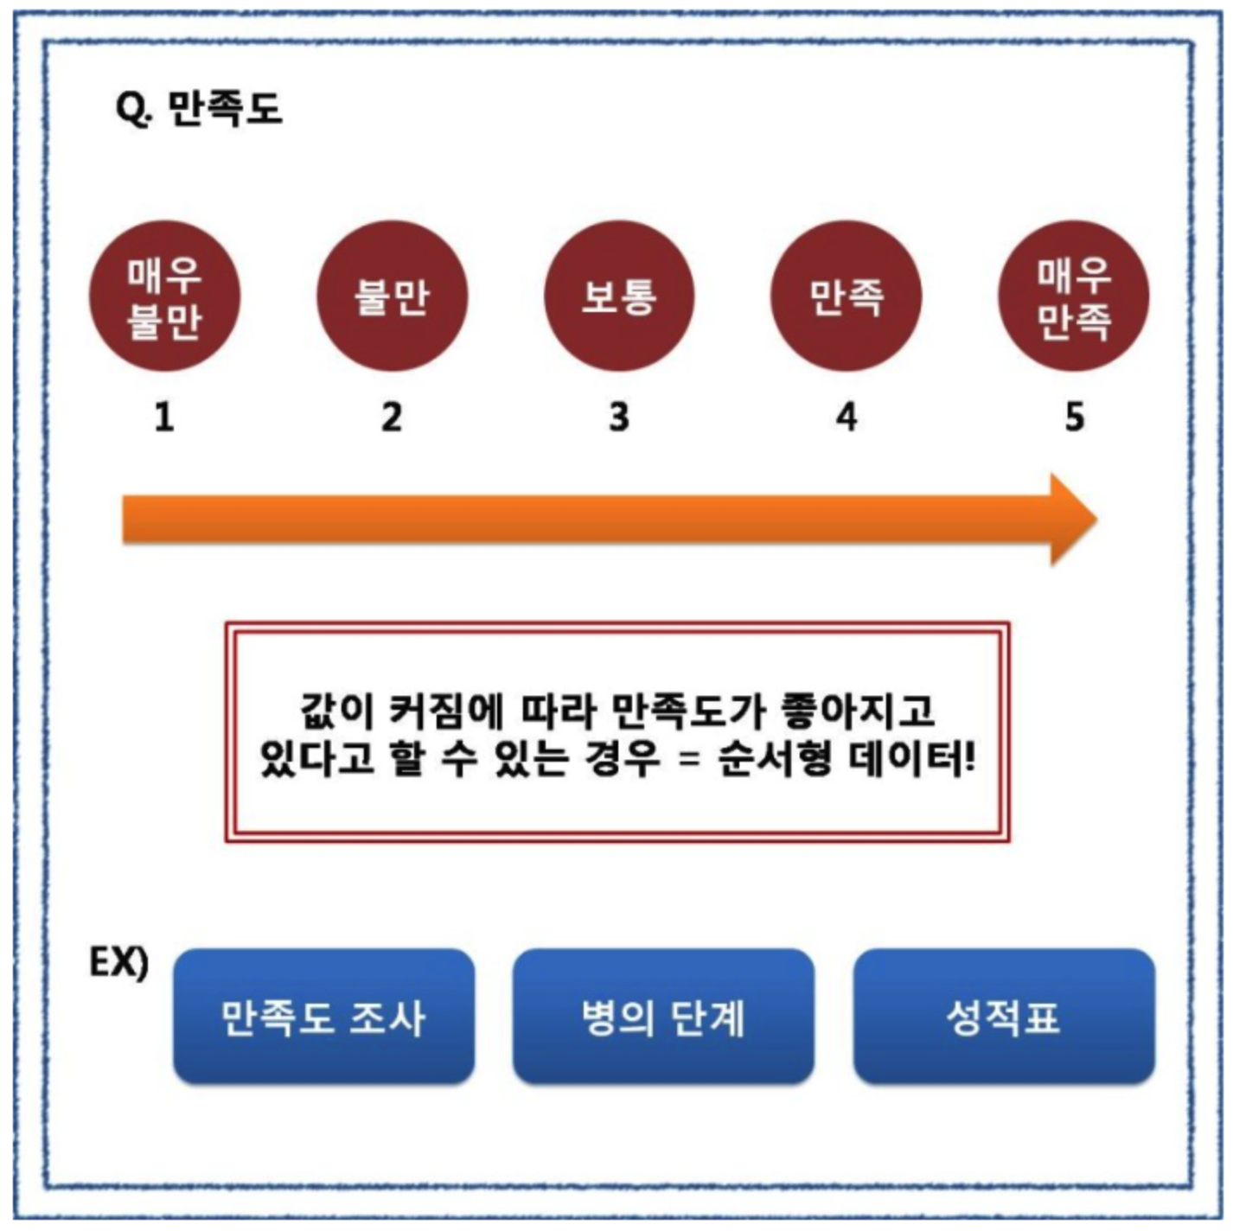
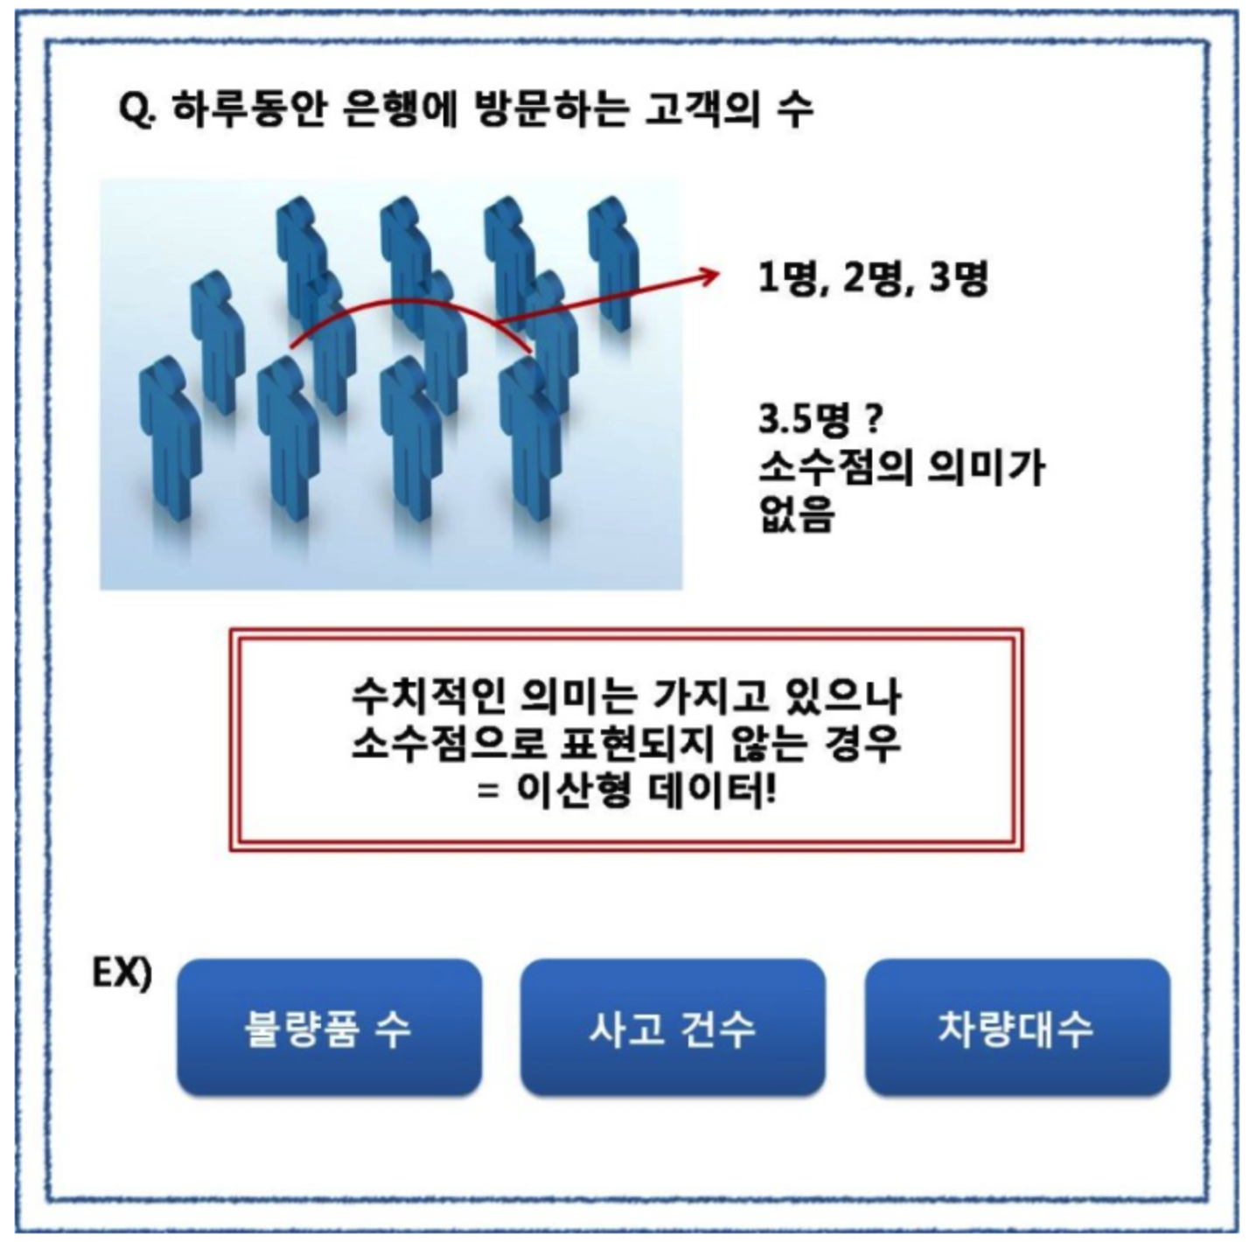
데이터 분석을 위한 기초 통계 교육
2. 데이터의 형태
Quiz
?
?

Slide 21
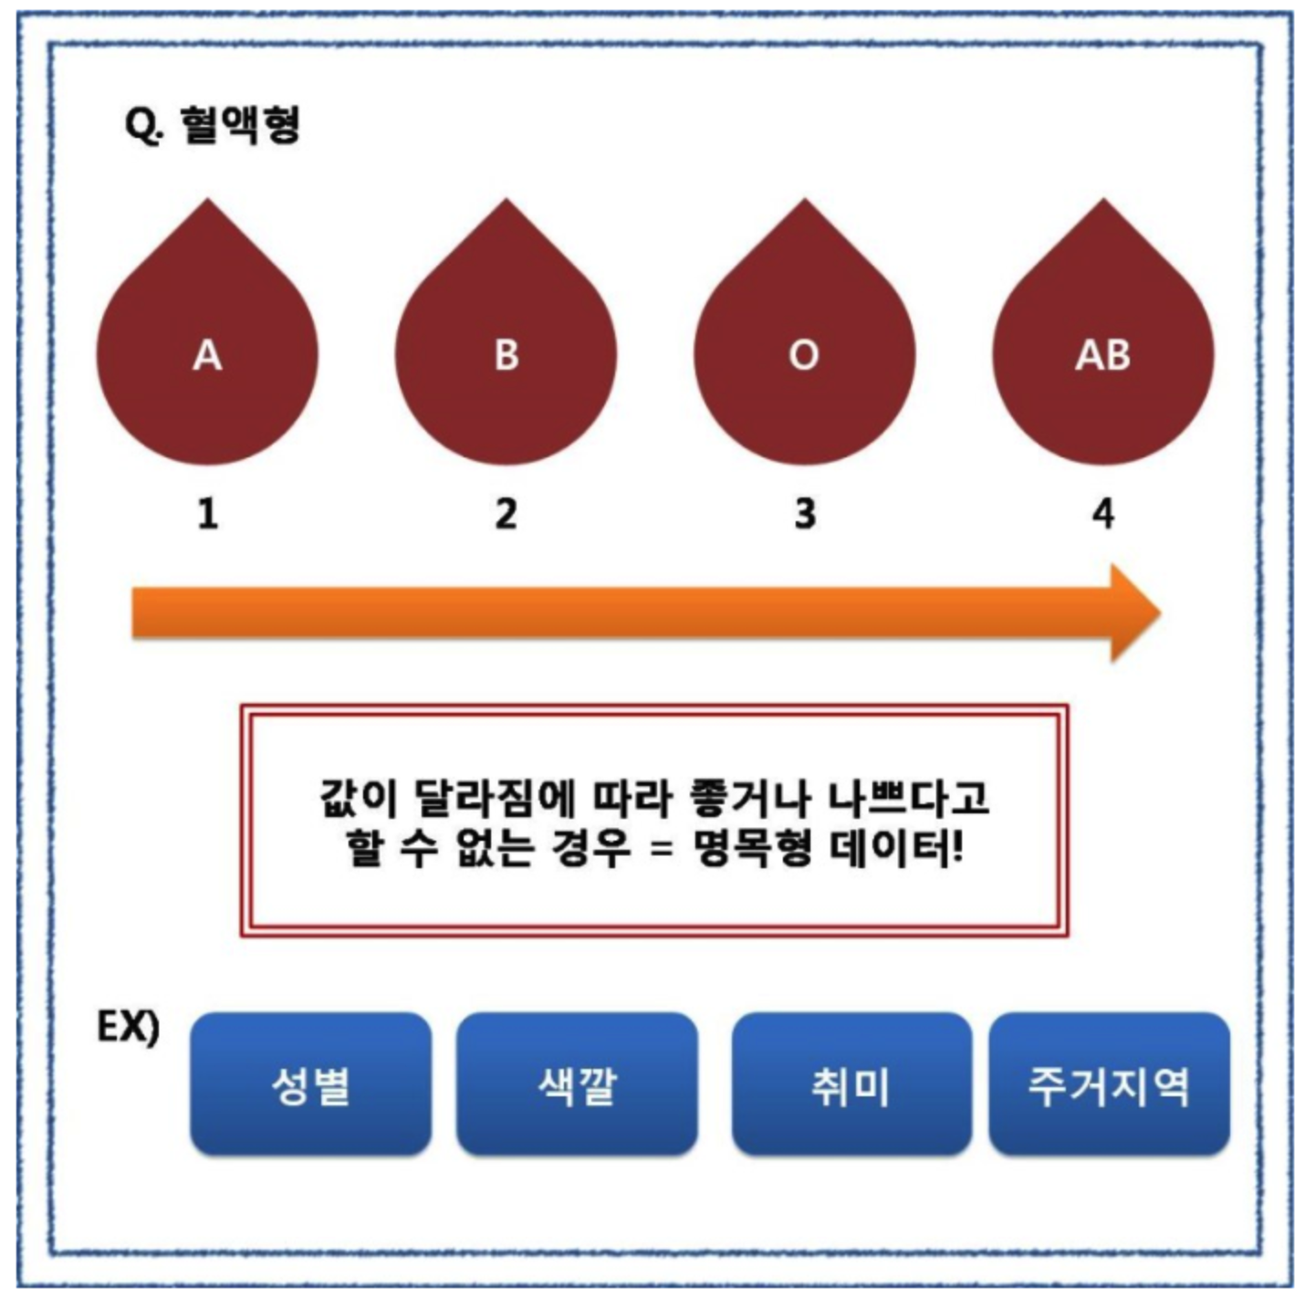
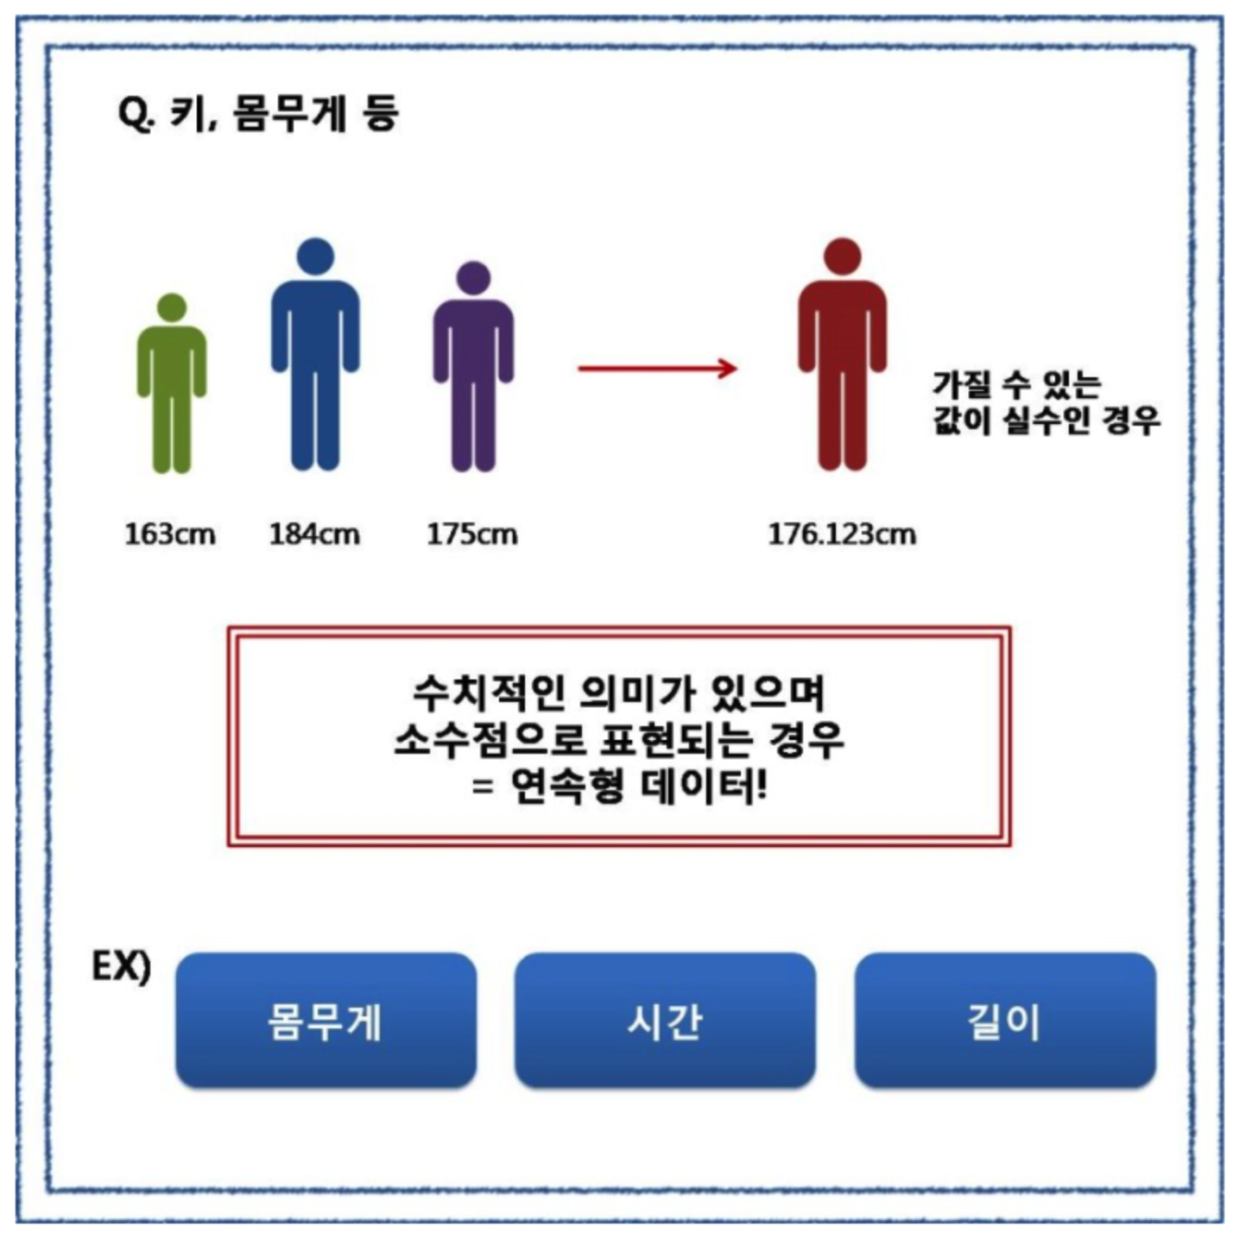
데이터 분석을 위한 기초 통계 교육
2. 데이터의 형태
Quiz
?
?

Slide 22
3. 통계학이란?

Slide 23
데이터 분석을 위한 기초 통계 교육
3. 통계학이란?
통계학 (Statistics) 이란?
데이터를 수집, 분석, 및 해석하는 학문
이를 통해, 현상을 이해하고 예측하는 데 도움을 얻을 수 있다!

Slide 24
데이터 분석을 위한 기초 통계 교육
3. 통계학이란?
통계학 (Statistics) 이란?
데이터를 수집, 분석, 및 해석하는 학문
이를 통해, 현상을 이해하고 예측하는 데 도움을 얻을 수 있다!
통계학의 두 분야
기술 통계학
추론 통계학

Slide 25
데이터 분석을 위한 기초 통계 교육
3. 통계학이란?
(1) 기술 통계학
데이터를 요약하고 설명하는 데 집중
예시) 한 학급에 있는 학생들의 몸무게의 평균은?

Slide 26
데이터 분석을 위한 기초 통계 교육
3. 통계학이란?
(1) 기술 통계학
데이터를 요약하고 설명하는 데 집중
예시) 한 학급에 있는 학생들의 몸무게의 평균은?
(2) 추론 통계학
데이터를 바탕으로, 미지의 집단에 대한 결론을 추론하고 예측
예시) 100명의 사람을 대상으로, 특정 식품을 먹게 한 뒤 건강 증진 여부를 파악함.
과연, 이 식품은 전체 사람에게 건강에 도움을 주는 음식이라 할 수 있을까?

Slide 27
4. 통계학의 기초

Slide 28
데이터 분석을 위한 기초 통계 교육
4. 통계학의 기초
(정형) 데이터의 형태
데이터의 요약값
모집단과 표본
확률
조건부 확률
사건의 독립과 종속

Slide 29
데이터 분석을 위한 기초 통계 교육
4. 통계학의 기초
1. (정형) 데이터의 형태
테이블(Table) 형식의 데이터
정형 데이터
테이블 (Table) 데이터
https://blog.kakaocdn.net/dn/tBTGb/btrp96nSjDF/mY9GnqxqHBOQJDuoWDE2kk/img.jpg

Slide 30
데이터 분석을 위한 기초 통계 교육
4. 통계학의 기초
1. (정형) 데이터의 형태
테이블(Table) 형식의 데이터
테이블 데이터의 구성
행 (row) : 각각의 데이터를 의미
열 (column) : 각각의 특징을 의미
정형 데이터
테이블 (Table) 데이터
https://blog.kakaocdn.net/dn/tBTGb/btrp96nSjDF/mY9GnqxqHBOQJDuoWDE2kk/img.jpg

Slide 31
데이터 분석을 위한 기초 통계 교육
4. 통계학의 기초
1. (정형) 데이터의 형태
테이블(Table) 형식의 데이터
테이블 데이터의 구성
행 (row) : 각각의 데이터를 의미
열 (column) : 각각의 특징을 의미
정형 데이터
테이블 (Table) 데이터
* 열(column)은 변수(variate)이라고도 부른다
https://blog.kakaocdn.net/dn/tBTGb/btrp96nSjDF/mY9GnqxqHBOQJDuoWDE2kk/img.jpg

Slide 32
데이터 분석을 위한 기초 통계 교육
4. 통계학의 기초
1. (정형) 데이터의 형태
테이블(Table) 형식의 데이터
테이블 데이터의 구성
행 (row) : 각각의 데이터를 의미
열 (column) : 각각의 특징을 의미
예시
하나의 행 = 한 명의 사람 ( ex. 강성수, 이나영, 박상민 등 )
하나의 열 = 하나의 특징 ( ex. 근무팀, 직급 )
* 열(column)은 변수(variate)이라고도 부른다
https://help.hancom.com/hoffice/webhelp/9.0/ko_kr/hcell/images/7_pivot_table(main)_01.gif

Slide 33
데이터 분석을 위한 기초 통계 교육
4. 통계학의 기초
2. 데이터의 요약값
Q.어느 학급이 더 공부를 잘한다고 할 수 있을까?
데이터 요약의 필요성
학급을 대표할 수 있는 “하나의 (요약)점수”를 만들어야 함!
100점
50점
70점
70점
90점
100점
100점
30점
60점
80점
60점
90점
60점
70점
40점
30점
vs
학급 A
학급 B

Slide 34
데이터 분석을 위한 기초 통계 교육
4. 통계학의 기초
2. 데이터의 요약값
평균 (mean)
중위값 (median)
최빈값 (mode)
사분위수 (quartile)

Slide 35
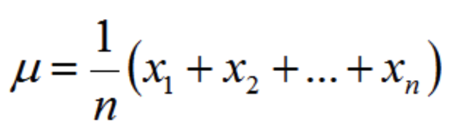
데이터 분석을 위한 기초 통계 교육
4. 통계학의 기초
2. 데이터의 요약값
평균 (mean)
총합을 전체 개수로 나눈 값
https://www.wikihow.com/Find-Mean,-Median,-and-Mode

Slide 36
데이터 분석을 위한 기초 통계 교육
4. 통계학의 기초
2. 데이터의 요약값
평균 (mean)
총합을 전체 개수로 나눈 값
https://www.wikihow.com/Find-Mean,-Median,-and-Mode

Slide 37
데이터 분석을 위한 기초 통계 교육
4. 통계학의 기초
2. 데이터의 요약값
(2) 중위값 (median)
중간 등수에 있는 값
https://www.wikihow.com/Find-Mean,-Median,-and-Mode

Slide 38
데이터 분석을 위한 기초 통계 교육
4. 통계학의 기초
2. 데이터의 요약값
(2) 중위값 (median)
중간 등수에 있는 값
https://www.wikihow.com/Find-Mean,-Median,-and-Mode

Slide 39
데이터 분석을 위한 기초 통계 교육
4. 통계학의 기초
2. 데이터의 요약값
(2) 중위값 (median)
중간 등수에 있는 값
만약, 데이터의 개수가 홀수 (2n+1) 개 일 경우?
https://www.wikihow.com/Find-Mean,-Median,-and-Mode

Slide 40
데이터 분석을 위한 기초 통계 교육
4. 통계학의 기초
2. 데이터의 요약값
(2) 중위값 (median)
중간 등수에 있는 값
데이터 개수(n)가
홀수인 경우 : (n+1) / 2 번째 값
짝수인 경우 : n/2 번째와 (n+2)/2번째 값의 평균
https://upload.wikimedia.org/wikipedia/commons/thumb/c/cf/Finding_the_median.png/640px-Finding_the_median.png

Slide 41
데이터 분석을 위한 기초 통계 교육
4. 통계학의 기초
2. 데이터의 요약값
(3) 최빈값 (mode)
가장 자주 등장하는 값
https://www.wikihow.com/Find-Mean,-Median,-and-Mode

Slide 42
데이터 분석을 위한 기초 통계 교육
4. 통계학의 기초
2. 데이터의 요약값
(3) 최빈값 (mode)
가장 자주 등장하는 값
https://www.wikihow.com/Find-Mean,-Median,-and-Mode

Slide 43
데이터 분석을 위한 기초 통계 교육
4. 통계학의 기초
2. 데이터의 요약값
Question) 이상치에 영향을 가장 많이 받는 요약값은?
* 이상치 (outlier) : 다른 데이터들에 비해, 극단적으로 크거나/작은 값

Slide 44
데이터 분석을 위한 기초 통계 교육
4. 통계학의 기초
2. 데이터의 요약값
예시) [ 160,170,175,180,180,185,250 ]
평균 : (160+170+175+180+185+250) / 6
중앙값 : 180
최빈값 : 180

Slide 45
데이터 분석을 위한 기초 통계 교육
4. 통계학의 기초
2. 데이터의 요약값
예시) [ 160,170,175,180,180,185,250 ]
평균 : (160+170+175+180+185+250) / 6
중앙값 : 180
최빈값 : 180

Slide 46
데이터 분석을 위한 기초 통계 교육
4. 통계학의 기초
2. 데이터의 요약값
예시) [ 160,170,175,180,180,185,250 ]
평균 : (160+170+175+180+185+250) / 6
중앙값 : 180
최빈값 : 180
하지만, 데이터의 수가 많으면 이상치의 효과도 감소하게 된다.
따라서, 일반적으로 평균을 가장 대표적인 요약값으로 사용한다.

Slide 47
데이터 분석을 위한 기초 통계 교육
4. 통계학의 기초
2. 데이터의 요약값
평균 : 550/8 = 68.75점
중앙값 : 40,50, 60,60,70,80,90,100 => 65점
최빈값 : 70점
100점
50점
60점
70점
90점
100점
100점
30점
40점
80점
60점
90점
60점
70점
40점
30점
vs
학급 A
학급 B

Slide 48
데이터 분석을 위한 기초 통계 교육
4. 통계학의 기초
2. 데이터의 요약값
평균 : 550/8 = 68.75점
중앙값 : 40,50, 60,60,70,80,90,100 => 65점
최빈값 : 70점
평균 : 520/8 = 65점
중앙값 : 30,30,40, 60,70,90,100,100 => 65점
최빈값 : 100점
100점
50점
60점
70점
90점
100점
100점
30점
40점
80점
60점
90점
60점
70점
40점
30점
vs
학급 A
학급 B

Slide 49
데이터 분석을 위한 기초 통계 교육
4. 통계학의 기초
2. 데이터의 요약값
(4) 사분위수 (quartile)
1분위수 (Q1) : 하위 25%
2분위수 (Q2) : 하위 50% ( = 중앙값 )
3분위수 (Q3) : 하위 75% ( = 상위 25% )
데이터의 전체적인 모양(분포)을 알 수 있다!

Slide 50
데이터 분석을 위한 기초 통계 교육
4. 통계학의 기초
2. 데이터의 요약값
(4) 사분위수 (quartile)
1분위수 (Q1) : 하위 25%
2분위수 (Q2) : 하위 50% ( = 중앙값 )
3분위수 (Q3) : 하위 75% ( = 상위 25% )
데이터의 전체적인 모양(분포)울 알 수 있다!
https://blog.kakaocdn.net/dn/dq4Bre/btqzkmQVgsF/ABK94lzsCWvTbbAkgjRUY0/img.jpg

Slide 51
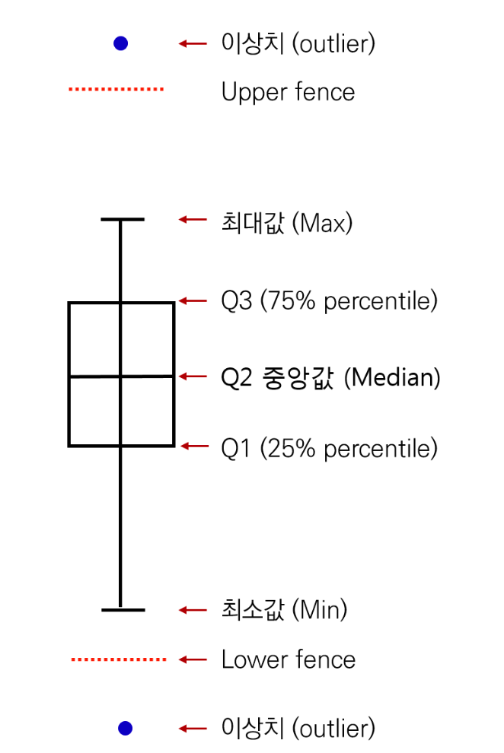
데이터 분석을 위한 기초 통계 교육
4. 통계학의 기초
2. 데이터의 요약값
상자 그림 (Box Plot)
데이터의 대략적인 분포를 사분위수(quartile)를 통해, 한 눈에 파악하기 용이하도록 그린 그림
https://wikidocs.net/161870#outlier

Slide 52
데이터 분석을 위한 기초 통계 교육
4. 통계학의 기초
2. 데이터의 요약값
상자 그림 (Box Plot)
데이터의 대략적인 분포를 사분위수(quartile)를 통해, 한 눈에 파악하기 용이하도록 그린 그림
IQR : Q3 & Q1 값의 차이
( = InterQuartile Range )
https://wikidocs.net/161870#outlier

Slide 53
데이터 분석을 위한 기초 통계 교육
4. 통계학의 기초
2. 데이터의 요약값
분산
표준편차

Slide 54
데이터 분석을 위한 기초 통계 교육
4. 통계학의 기초
2. 데이터의 요약값
(1) 분산 (variance)
데이터가 평균으로부터 퍼져있는 정도

Slide 55
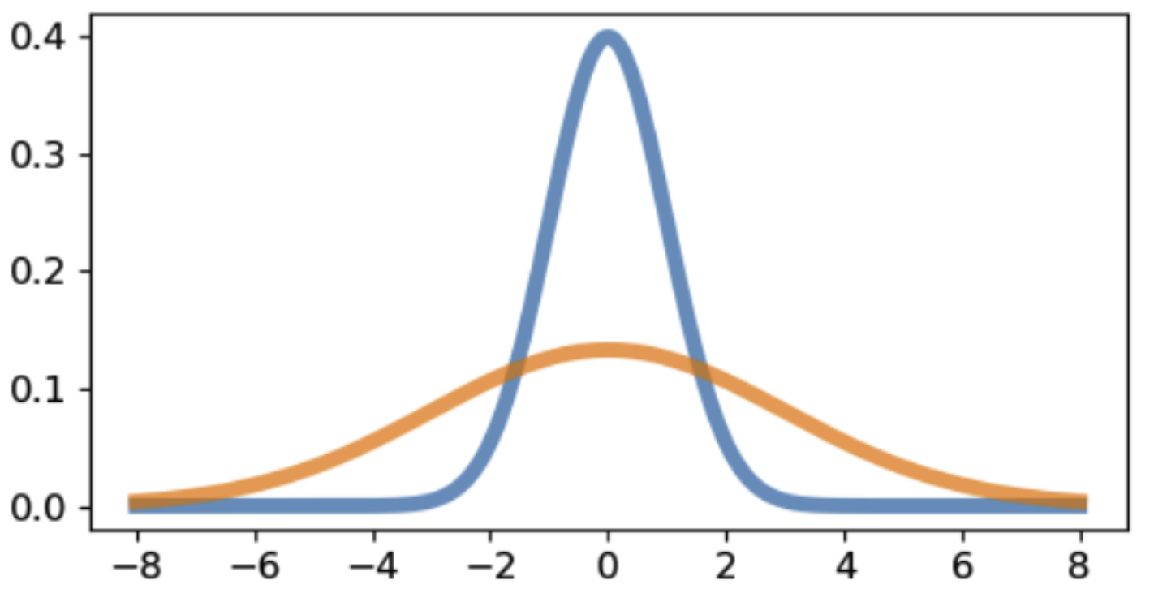
데이터 분석을 위한 기초 통계 교육
4. 통계학의 기초
2. 데이터의 요약값
(1) 분산 (variance)
데이터가 평균으로부터 퍼져있는 정도
분산이 크다
분산이 작다

Slide 56
데이터 분석을 위한 기초 통계 교육
4. 통계학의 기초
2. 데이터의 요약값
(1) 분산 (variance)
예시)
Case 1) [ 10, 20, 30 ]
Case 2) [ 0, 20, 40 ]
Case 3) [ 19, 20, 21 ]

Slide 57
데이터 분석을 위한 기초 통계 교육
4. 통계학의 기초
2. 데이터의 요약값
(1) 분산 (variance)
예시)
Case 1) [ 10, 20, 30 ]
Case 2) [ 0, 20, 40 ]
Case 3) [ 19, 20, 21 ]
세 경우 모두 평균은 20으로 동일하다.
하지만, 세 데이터들은 서로 다른 모양을 띈다.
이유 : 서로 다른 퍼져있는 정도 ( = 분산 )

Slide 58
데이터 분석을 위한 기초 통계 교육
4. 통계학의 기초
2. 데이터의 요약값
(1) 분산 (variance)
예시)
Case 1) [ 10, 20, 30 ]
Case 2) [ 0, 20, 40 ]
Case 3) [ 19, 20, 21 ]
세 경우 모두 평균은 20으로 동일하다.
하지만, 세 데이터들은 서로 다른 모양을 띈다.
이유 : 서로 다른 퍼져있는 정도 ( = 분산 )
따라서, (평균/중앙값 등의 )데이터의 중심값만을 보는 것 뿐만 아니라,
데이터의 퍼져있는 정도를 나타내는 분산을 함께 봐야 한다!

Slide 59
데이터 분석을 위한 기초 통계 교육
4. 통계학의 기초
2. 데이터의 요약값
10
20
30
(1) 분산 (variance)
예시)
Case 1) [ 10, 20, 30 ]
Case 2) [ 0, 20, 40 ]
Case 3) [ 19, 20, 21 ]
0
20
40
19
20
21
평균은 20으로 동일
분산(퍼져있는 정도)는 다르다

Slide 60
데이터 분석을 위한 기초 통계 교육
4. 통계학의 기초
2. 데이터의 요약값
(1) 분산 (variance)
분산의 계산 방법은?
Step 1) 평균을 계산한다.
분산 = 평균으로부터 퍼져있는 정도

Slide 61
데이터 분석을 위한 기초 통계 교육
4. 통계학의 기초
2. 데이터의 요약값
(1) 분산 (variance)
분산의 계산 방법은?
Step 1) 평균을 계산한다.
분산 = 평균으로부터 퍼져있는 정도
Step 2) 데이터 & 평균 사이의 차이를 계산한다 ( = 편차 )

Slide 62
데이터 분석을 위한 기초 통계 교육
4. 통계학의 기초
2. 데이터의 요약값
(1) 분산 (variance)
분산의 계산 방법은?
Step 1) 평균을 계산한다.
분산 = 평균으로부터 퍼져있는 정도
Step 2) 데이터 & 평균 사이의 차이를 계산한다 ( = 편차 )
Step 3) 편차를 제곱한다. (Why?)

Slide 63
데이터 분석을 위한 기초 통계 교육
4. 통계학의 기초
2. 데이터의 요약값
(1) 분산 (variance)
분산의 계산 방법은?
Step 1) 평균을 계산한다.
분산 = 평균으로부터 퍼져있는 정도
Step 2) 데이터 & 평균 사이의 차이를 계산한다 ( = 편차 )
Step 3) 편차를 제곱한다
Step 4) 편차 제곱들의 평균을 구한다.

Slide 64
데이터 분석을 위한 기초 통계 교육
4. 통계학의 기초
2. 데이터의 요약값
(1) 분산 (variance)
평균 = 5
분산의 계산 방법은?
Step 1) 평균을 계산한다.
분산 = 평균으로부터 퍼져있는 정도
Step 2) 데이터 & 평균 사이의 차이를 계산한다 ( = 편차 )
Step 3) 편차를 제곱한다
Step 4) 편차 제곱들의 평균을 구한다.
https://t1.daumcdn.net/cfile/tistory/2533803857C2FDE128

Slide 65
데이터 분석을 위한 기초 통계 교육
4. 통계학의 기초
2. 데이터의 요약값
(1) 분산 (variance)
평균 = 5
분산의 계산 방법은?
Step 1) 평균을 계산한다.
분산 = 평균으로부터 퍼져있는 정도
Step 2) 데이터 & 평균 사이의 차이를 계산한다 ( = 편차 )
Step 3) 편차를 제곱한다
Step 4) 편차 제곱들의 평균을 구한다.
https://t1.daumcdn.net/cfile/tistory/2533803857C2FDE128

Slide 66
데이터 분석을 위한 기초 통계 교육
4. 통계학의 기초
2. 데이터의 요약값
(1) 분산 (variance)
평균 = 5
분산의 계산 방법은?
Step 1) 평균을 계산한다.
분산 = 평균으로부터 퍼져있는 정도
Step 2) 데이터 & 평균 사이의 차이를 계산한다 ( = 편차 )
Step 3) 편차를 제곱한다
Step 4) 편차 제곱들의 평균을 구한다.
https://t1.daumcdn.net/cfile/tistory/2533803857C2FDE128

Slide 67
데이터 분석을 위한 기초 통계 교육
4. 통계학의 기초
2. 데이터의 요약값
(1) 분산 (variance)
평균 = 5
분산의 계산 방법은?
Step 1) 평균을 계산한다.
분산 = 평균으로부터 퍼져있는 정도
Step 2) 데이터 & 평균 사이의 차이를 계산한다 ( = 편차 )
Step 3) 편차를 제곱한다
Step 4) 편차 제곱들의 평균을 구한다.
https://t1.daumcdn.net/cfile/tistory/2533803857C2FDE128

Slide 68
데이터 분석을 위한 기초 통계 교육
4. 통계학의 기초
2. 데이터의 요약값
(1) 분산 (variance)
분산의 계산 방법은?
Step 1) 평균을 계산한다.
분산 = 평균으로부터 퍼져있는 정도
Step 2) 데이터 & 평균 사이의 차이를 계산한다 ( = 편차 )
Step 3) 편차를 제곱한다
Step 4) 편차 제곱들의 평균을 구한다.
Question) Step 3)에서 편차를 제곱하는 이유는?

Slide 69
데이터 분석을 위한 기초 통계 교육
4. 통계학의 기초
2. 데이터의 요약값
(1) 분산 (variance)
분산의 계산 방법은?
Step 1) 평균을 계산한다.
분산 = 평균으로부터 퍼져있는 정도
Step 2) 데이터 & 평균 사이의 차이를 계산한다 ( = 편차 )
Step 3) 편차를 제곱한다
Step 4) 편차 제곱들의 평균을 구한다.
제곱을 하는 이유?
편차(=데이터-평균)은 음수일 수 있다.
https://t1.daumcdn.net/cfile/tistory/2533803857C2FDE128

Slide 70
데이터 분석을 위한 기초 통계 교육
4. 통계학의 기초
2. 데이터의 요약값
(1) 분산 (variance)
분산의 계산 방법은?
Step 1) 평균을 계산한다.
분산 = 평균으로부터 퍼져있는 정도
Step 2) 데이터 & 평균 사이의 차이를 계산한다 ( = 편차 )
Step 3) 편차를 제곱한다
Step 4) 편차 제곱들의 평균을 구한다.
제곱을 하는 이유?
편차(=데이터-평균)은 음수일 수 있다.
평균으로부터 떨어진 “거리”를 알고 싶은 것이므로, 양수로 변환해야 한다.
따라서, 편차를 “제곱”한 뒤, 이의 평균을 계산한다!
https://t1.daumcdn.net/cfile/tistory/2533803857C2FDE128

Slide 71
데이터 분석을 위한 기초 통계 교육
4. 통계학의 기초
2. 데이터의 요약값
(2) 표준편차 (standard deviation)
표준편차 = 분산의 제곱근
https://t1.daumcdn.net/cfile/tistory/2533803857C2FDE128

Slide 72
데이터 분석을 위한 기초 통계 교육
4. 통계학의 기초
3. 모집단과 표본
모집단과 표본
관심 대상 전체를 전수 조사를 하면 좋겠으나,
시간/비용 등의 제약으로 인해 전체를 조사하기는 어려움.
따라서, 일부를 뽑아서 이들만을 대상으로 조사를 한다.
https://t1.daumcdn.net/cfile/tistory/2533803857C2FDE128

Slide 73
데이터 분석을 위한 기초 통계 교육
4. 통계학의 기초
3. 모집단과 표본
모집단 & 표본
관심 대상 전체를 전수 조사를 하면 좋겠으나,
시간/비용 등의 제약으로 인해 전체를 조사하기는 어려움.
따라서, 일부를 뽑아서 이들만을 대상으로 조사를 한다.
모집단 : 관심이 되는 전체 대상
표본 : 관심 대상 중, 일부 선택된(샘플된) 대상들
https://t1.daumcdn.net/cfile/tistory/2533803857C2FDE128

Slide 74
데이터 분석을 위한 기초 통계 교육
4. 통계학의 기초
3. 모집단과 표본
모수
모집단의 특성을 나타내는 값
모평균 : 모집단의 평균
모분산 : 모집단의 분산
https://t1.daumcdn.net/cfile/tistory/2533803857C2FDE128

Slide 75
데이터 분석을 위한 기초 통계 교육
4. 통계학의 기초
3. 모집단과 표본
모수
모집단의 특성을 나타내는 값
모평균 : 모집단의 평균
모분산 : 모집단의 분산
궁극적으로 알고자 하는 것은 “모수”
( + 모수를 파악하기 위해서는 전수조사가 필요! )
현실적인 제약으로, 표본을 뽑는다 ( = 표본 추출 )
https://t1.daumcdn.net/cfile/tistory/2533803857C2FDE128

Slide 76
데이터 분석을 위한 기초 통계 교육
4. 통계학의 기초
3. 모집단과 표본
통계량
표본에서 얻어진 특성의 값
표본평균 : 표본의 평균
표본분산 : 표본의 분산
https://t1.daumcdn.net/cfile/tistory/2533803857C2FDE128

Slide 77
데이터 분석을 위한 기초 통계 교육
4. 통계학의 기초
3. 모집단과 표본
통계량
표본에서 얻어진 특성의 값
표본평균 : 표본의 평균
표본분산 : 표본의 분산
모수와 통계량 사이에는 차이가 존재하게 된다
( 통계량의 경우, 전체를 대상으로 계산한 것이 아니므로 )
https://t1.daumcdn.net/cfile/tistory/2533803857C2FDE128

Slide 78
데이터 분석을 위한 기초 통계 교육
4. 통계학의 기초
3. 모집단과 표본
추정 (Estimation)
표본에서 얻은 통계량을 사용하여 모수를 추측하는 과정
https://t1.daumcdn.net/cfile/tistory/2533803857C2FDE128

Slide 79
데이터 분석을 위한 기초 통계 교육
4. 통계학의 기초
3. 모집단과 표본
추정 (Estimation)
표본에서 얻은 통계량을 사용하여 모수를 추측하는 과정
추정의 종류
점 추정 : 모수를 “하나의 값”으로 추정
구간 추정 : 모수를 포함하고 있는 “범위”를 추정
https://t1.daumcdn.net/cfile/tistory/2533803857C2FDE128

Slide 80
데이터 분석을 위한 기초 통계 교육
4. 통계학의 기초
3. 모집단과 표본
추정 (Estimation)
점 추정 vs 구간 추정
예시) 대한민국 성인 남성 키의 평균은?

Slide 81
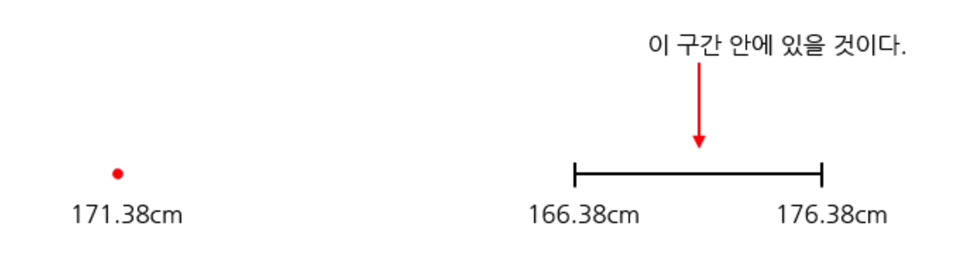
데이터 분석을 위한 기초 통계 교육
4. 통계학의 기초
3. 모집단과 표본
추정 (Estimation)
점 추정 vs 구간 추정
예시) 대한민국 성인 남성 키의 평균은?
점 추정
구간 추정
https://math100.tistory.com/49

Slide 82
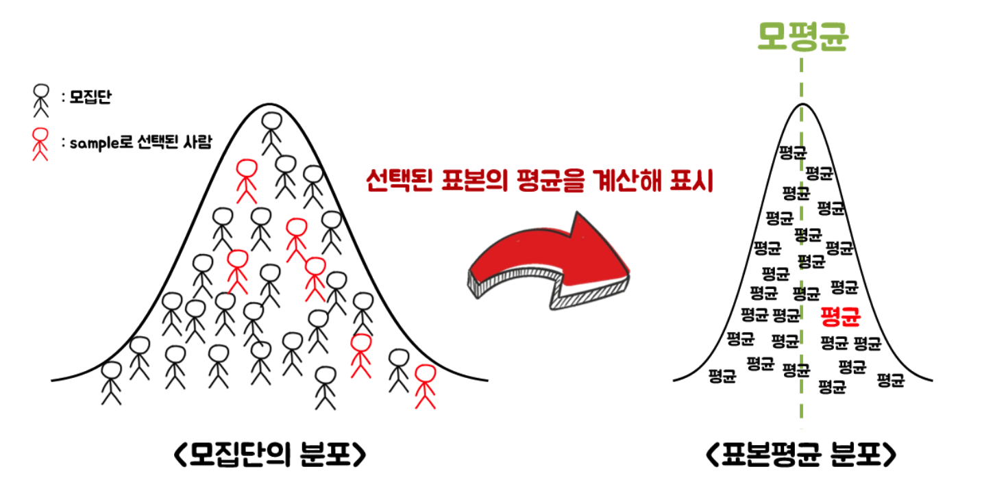
데이터 분석을 위한 기초 통계 교육
4. 통계학의 기초
3. 모집단과 표본
추정 (Estimation)
https://angeloyeo.github.io/2021/01/05/confidence_interval.html

Slide 83

데이터 분석을 위한 기초 통계 교육
4. 통계학의 기초
3. 모집단과 표본
신뢰 구간
구간 추정 시 계산되는 범위
신뢰구간 = 통계량 오차 범위
http://doc.mindscale.kr/ngv/stat01.pdf

Slide 84
데이터 분석을 위한 기초 통계 교육
4. 통계학의 기초
3. 모집단과 표본
신뢰 구간
신뢰 수준 : 계산한 구간이 얼마나 신뢰할만 한가?
구간 추정 시 계산되는 범위
신뢰구간 = 통계량 오차 범위
http://doc.mindscale.kr/ngv/stat01.pdf

Slide 85
데이터 분석을 위한 기초 통계 교육
4. 통계학의 기초
3. 모집단과 표본
신뢰 구간
신뢰 수준 : 계산한 구간이 얼마나 신뢰할만 한가?
구간 추정 시 계산되는 범위
신뢰구간 = 통계량 오차 범위
신뢰 구간은 모수를 포함할 수도, 안할 수도 있다.
예시) 예상한 범위는 (169,171)이나, 실제 모수는 172
http://doc.mindscale.kr/ngv/stat01.pdf

Slide 86
데이터 분석을 위한 기초 통계 교육
4. 통계학의 기초
3. 모집단과 표본
신뢰 구간
신뢰 수준 : 계산한 구간이 얼마나 신뢰할만 한가?
구간 추정 시 계산되는 범위
신뢰구간 = 통계량 오차 범위
신뢰 구간은 모수를 포함할 수도, 안할 수도 있다.
예시) 예상한 범위는 (169,171)이나, 실제 모수는 172
모수에서 뽑아낸 표본에 따라 통계량은 다름 따라서, 신뢰 구간도 각각 다르게 계산된다.
http://doc.mindscale.kr/ngv/stat01.pdf

Slide 87
데이터 분석을 위한 기초 통계 교육
4. 통계학의 기초
3. 모집단과 표본
신뢰 구간
신뢰 수준 : 계산한 구간이 얼마나 신뢰할만 한가?
구간 추정 시 계산되는 범위
신뢰구간 = 통계량 오차 범위
신뢰 구간은 모수를 포함할 수도, 안할 수도 있다.
예시) 예상한 범위는 (169,171)이나, 실제 모수는 172
모수에서 뽑아낸 표본에 따라 통계량은 다름 따라서, 신뢰 구간도 각각 다르게 계산된다.
신뢰 수준 = 신뢰 구간이 모수를 포함하는 표본들의 비율
http://doc.mindscale.kr/ngv/stat01.pdf

Slide 88
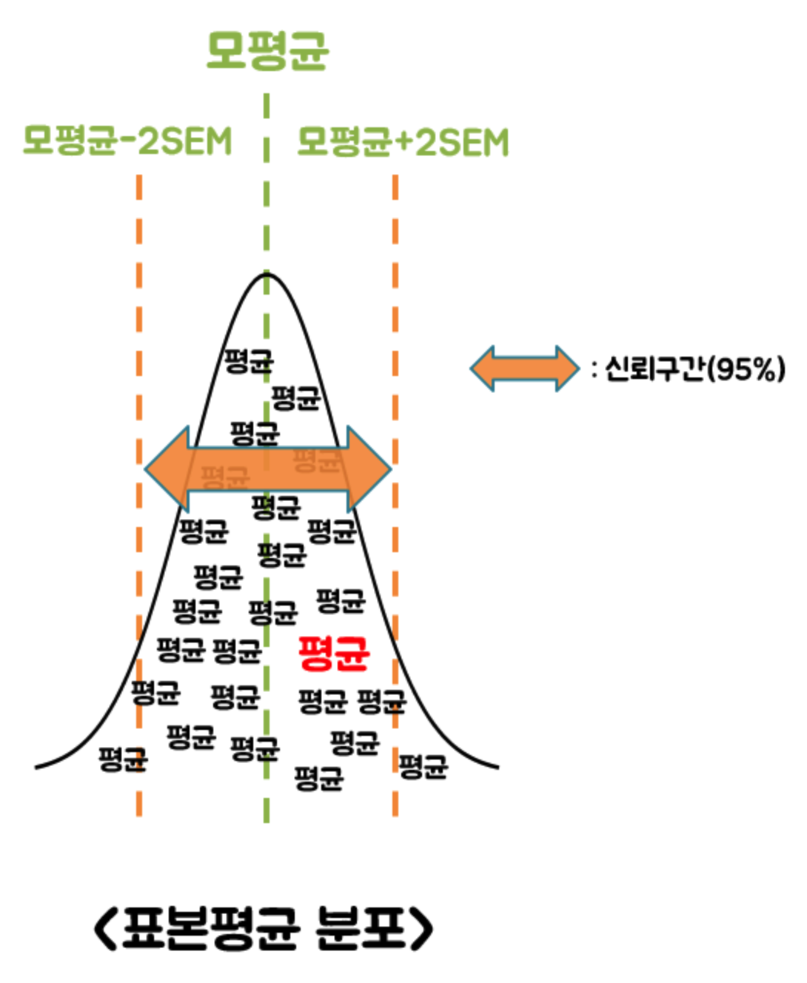
데이터 분석을 위한 기초 통계 교육
4. 통계학의 기초
3. 모집단과 표본
신뢰 구간
신뢰구간 = 통계량 오차 범위
신뢰 수준
신뢰 수준 = 신뢰 구간이 모수를 포함하는 표본들의 비율
모평균 m에 대한 신뢰도 95%의 신뢰구간은, 크기가 n인 표본을 여러 번 추출하여 신뢰구간을 만들 때, 이러한 여러 표본 평균들의 95% 정도는 모평균 m을 포함할 것으로 기대된다.
https://angeloyeo.github.io/2021/01/05/confidence_interval.html

Slide 89
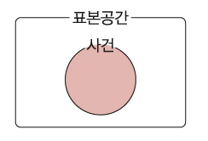
데이터 분석을 위한 기초 통계 교육
4. 통계학의 기초
4. 확률
시행, 표본공간, 사건, 근원사건
시행 : 동전/주사위 던지는 것과 같이, 같은 조건에서 반복할 수 있고, 그 결과가 우연히 결정되는 실험
표본 공간 : 시행에서 일어날 수 있는 모든 가능한 결과의 집합
사건 : 표본 공간의 부분집합
근원 사건 : 한 개의 원소로 이루어진 사건

Slide 90
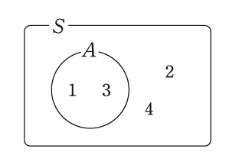
데이터 분석을 위한 기초 통계 교육
4. 통계학의 기초
4. 확률
예시
4장의 카드 (1,2,3,4) 중, 임의로 1장의 코드를 뽑는 시행에서
표본공간 S : {1, 2, 3, 4}
뽑은 카드 숫자가 홀수인 사건 A : {1, 3}
근원 사건 : {1}, {2}, {3}, {4}

Slide 91
데이터 분석을 위한 기초 통계 교육
4. 통계학의 기초
4. 확률
Quiz
1 ~ 20의 자연 수 중, 1장의 카드를 임의로 뽑는 시행에서 ..
표본공간 : ??
3의 배수를 뽑는 사건 : ??
20의 약수를 뽑는 사건 : ??

Slide 92
데이터 분석을 위한 기초 통계 교육
4. 통계학의 기초
4. 확률
Quiz
1 ~ 20의 자연 수 중, 1장의 카드를 임의로 뽑는 시행에서 ..
표본공간 : {1, 2, 3, .. ,19, 20}
3의 배수를 뽑는 사건 : {3, 6, 9, 12, 15, 18}
20의 약수를 뽑는 사건 : {1, 2, 4, 5, 10, 20}

Slide 93
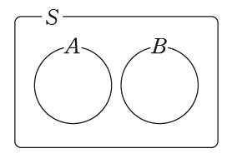
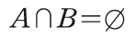
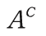
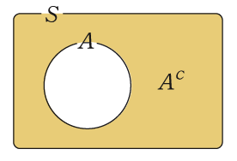
데이터 분석을 위한 기초 통계 교육
4. 통계학의 기초
4. 확률
배반사건 & 여사건
배반 사건 :
사건 A와 사건 B가 동시에 일어나지 않을 떄, A와 B는 배반사건이다.
여사건 :
사건에 A에 대하여, A가 일어나지 않는 사건을 A의 여사건이라고 한다.

Slide 94
데이터 분석을 위한 기초 통계 교육
4. 통계학의 기초
4. 확률
예시
한 개의 주사귀를 던지는 시행에서,
표본공간 S : {1,2,3,4,5,6}
짝수의 눈이 나오는 사건 A : {2, 4, 6}
홀수의 눈이 나오는 사건 B : {1, 3, 5}
A와 B는 서로 배반사건이다.
A의 여사건은 {1, 3, 5}이다.

Slide 95
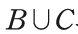
데이터 분석을 위한 기초 통계 교육
4. 통계학의 기초
4. 확률
Quiz
1~10 까지의 자연수가 적힌 10개의 공에서, 임의로 1개의 공을 꺼낸다.
A : 꺼낸 공의 수가 홀수
B : 꺼낸 공의 수가 4의 배수
C : 꺼낸 공의 수가 9의 약수
A&B, B&C, C&A 중, 서로 배반사건인 것은?
의 여사건은?

Slide 96
데이터 분석을 위한 기초 통계 교육
4. 통계학의 기초
4. 확률
Quiz
1~10 까지의 자연수가 적힌 10개의 공에서, 임의로 1개의 공을 꺼낸다.
A : 꺼낸 공의 수가 홀수
B : 꺼낸 공의 수가 4의 배수
C : 꺼낸 공의 수가 9의 약수
A&B, B&C, C&A 중, 서로 배반사건인 것은? (A&B), (B&C)
의 여사건은?

Slide 97
데이터 분석을 위한 기초 통계 교육
4. 통계학의 기초
4. 확률
Quiz
1~10 까지의 자연수가 적힌 10개의 공에서, 임의로 1개의 공을 꺼낸다.
A : 꺼낸 공의 수가 홀수
B : 꺼낸 공의 수가 4의 배수
C : 꺼낸 공의 수가 9의 약수
A&B, B&C, C&A 중, 서로 배반사건인 것은? (A&B), (B&C)
의 여사건은? {2,5,6,7,10}

Slide 98
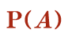
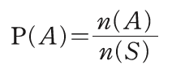
데이터 분석을 위한 기초 통계 교육
4. 통계학의 기초
4. 확률
수학적 확률
확률: 어떤 시행에서 사건 A가 일어날 확률
어떤 시행에서 표본 공간 S의 각 근원사건이 일어날 가능성이 모두 같은 정도로 기대될 때,
이를 사건 A가 일어날 수학적 확률 이라고 함

Slide 99
데이터 분석을 위한 기초 통계 교육
4. 통계학의 기초
4. 확률
Quiz
각 면에 1,2,3,4가 하나씩 적힌 2개의 정사면체를 동시에 던질 때,
밑 면에 적힌 두 숫자의 합이 4일 확률은?

Slide 100
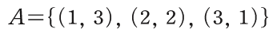
데이터 분석을 위한 기초 통계 교육
4. 통계학의 기초
4. 확률
Quiz
각 면에 1,2,3,4가 하나씩 적힌 2개의 정사면체를 동시에 던질 때,
밑 면에 적힌 두 숫자의 합이 4일 확률은?

Slide 101
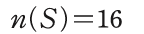
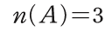
데이터 분석을 위한 기초 통계 교육
4. 통계학의 기초
4. 확률
Quiz
각 면에 1,2,3,4가 하나씩 적힌 2개의 정사면체를 동시에 던질 때,
밑 면에 적힌 두 숫자의 합이 4일 확률은?

Slide 102
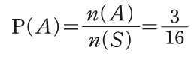
데이터 분석을 위한 기초 통계 교육
4. 통계학의 기초
4. 확률
Quiz
각 면에 1,2,3,4가 하나씩 적힌 2개의 정사면체를 동시에 던질 때,
밑 면에 적힌 두 숫자의 합이 4일 확률은?

Slide 103
데이터 분석을 위한 기초 통계 교육
4. 통계학의 기초
4. 확률
통계적 확률
여러 번의 반복적인 실험 및 경험을 통해서 얻어지는 상대도수를 통해서 추측한 확률
ex) 야구 선수의 타율, 제품이 불량일 확률

Slide 104
데이터 분석을 위한 기초 통계 교육
4. 통계학의 기초
4. 확률
통계적 확률
여러 번의 반복적인 실험 및 경험을 통해서 얻어지는 상대도수를 통해서 추측한 확률
ex) 야구 선수의 타율, 제품이 불량일 확률
야구선수의 타율이 0.3이라고 해서, 이 사람이 실제로 안타를 칠 확률이 과학적/절대적으로 30%?
NO! 단순히 과거의 경험 ( ex. 300 타수 90안타 )를 통해서, 경험적으로 추측한 확률일 뿐!

Slide 105
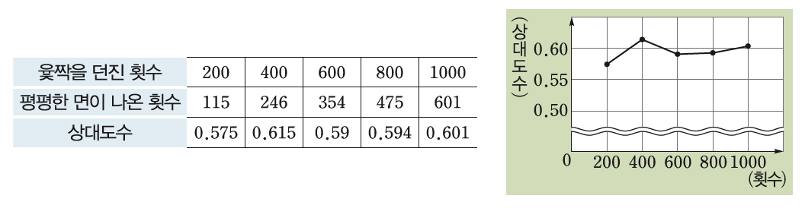
데이터 분석을 위한 기초 통계 교육
4. 통계학의 기초
4. 확률
통계적 확률
하지만, 시행 횟수 (경험 횟수)가 많으면, 해당 통계적 확률은 보다 신뢰할 만 하다.
예시) 윷을 던져서 평평한 면이 나올 “통계적 확률”은?

Slide 106
데이터 분석을 위한 기초 통계 교육
4. 통계학의 기초
4. 확률
Quiz
어느 제약 회사에서 개발한 신약을, 1000명의 환자에게 투여하였더니 700명이 완치.
새로운 특정 환자에게, 해당 약을 투여했을 때, 독감이 완치될 “통계적 확률”은?

Slide 107
데이터 분석을 위한 기초 통계 교육
4. 통계학의 기초
4. 확률
확률의 기본 성질
용어
표본 공간 S
표본 공간의 임의의 사건 A ( = S의 부분 집합 )

Slide 108
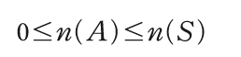
데이터 분석을 위한 기초 통계 교육
4. 통계학의 기초
4. 확률
확률의 기본 성질
용어
표본 공간 S
표본 공간의 임의의 사건 A ( = S의 부분 집합 )

Slide 109
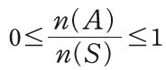
데이터 분석을 위한 기초 통계 교육
4. 통계학의 기초
4. 확률
확률의 기본 성질
용어
표본 공간 S
표본 공간의 임의의 사건 A ( = S의 부분 집합 )

Slide 110
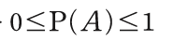
데이터 분석을 위한 기초 통계 교육
4. 통계학의 기초
4. 확률
확률의 기본 성질
용어
표본 공간 S
표본 공간의 임의의 사건 A ( = S의 부분 집합 )

Slide 111
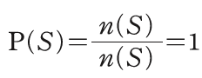
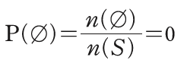
데이터 분석을 위한 기초 통계 교육
4. 통계학의 기초
4. 확률
확률의 기본 성질
반드시 일어나는 사건 S
절대로 일어나지 않는 사건

Slide 112
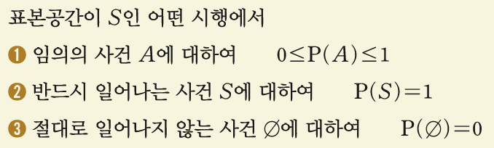
데이터 분석을 위한 기초 통계 교육
4. 통계학의 기초
4. 확률
확률의 기본 성질
요약) 확률의 기본 성질 3가지

Slide 113
데이터 분석을 위한 기초 통계 교육
4. 통계학의 기초
4. 확률
Quiz
주머니 안에, 흰 공 2개 & 노란 공 3개가 있다.
임의로 3개의 공을 동시에 꺼낼 때…
Q1) 노란 공이 나올 확률
Q2) 3개 모두 흰 공이 나올 확률

Slide 114
데이터 분석을 위한 기초 통계 교육
4. 통계학의 기초
4. 확률
Quiz
주머니 안에, 흰 공 2개 & 노란 공 3개가 있다.
임의로 3개의 공을 동시에 꺼낼 때…
Q1) 노란 공이 나올 확률
= 1 – 노란 공이 하나도 안 나올 확률
= 1 – 0
= 1

Slide 115
데이터 분석을 위한 기초 통계 교육
4. 통계학의 기초
4. 확률
Quiz
주머니 안에, 흰 공 2개 & 노란 공 3개가 있다.
임의로 3개의 공을 동시에 꺼낼 때…
Q2) 3개 모두 흰 공이 나올 확률
= 0 ( 불가능 )

Slide 116
데이터 분석을 위한 기초 통계 교육
4. 통계학의 기초
4. 확률
확률의 덧셈 정리
두 사건 A와 B가 있을 때, A 또는 B가 일어날 확률은?
( = A 혹은 B 중 하나라도 발생할 확률 )

Slide 117
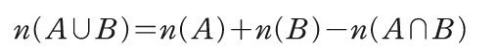
데이터 분석을 위한 기초 통계 교육
4. 통계학의 기초
4. 확률
확률의 덧셈 정리
두 사건 A와 B가 있을 때, A 또는 B가 일어날 확률은?
( = A 혹은 B 중 하나라도 발생할 확률 )

Slide 118
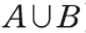
데이터 분석을 위한 기초 통계 교육
4. 통계학의 기초
4. 확률
확률의 덧셈 정리
예시) 숫자 1~10 중
A 사건 = 2의 배수가 나오는 경우
B 사건 = 8의 약수가 나오는 경우
사건 : 2의 배수 혹은 8의 약수가 나오는 경우

Slide 119
데이터 분석을 위한 기초 통계 교육
4. 통계학의 기초
4. 확률
확률의 덧셈 정리
예시) 숫자 1~10 중
A 사건 = 2의 배수가 나오는 경우 = { 2,4,6,8,10 }
B 사건 = 8의 약수가 나오는 경우 = { 1,2,4,8 }
사건 : 2의 배수 혹은 8의 약수가 나오는 경우

Slide 120
데이터 분석을 위한 기초 통계 교육
4. 통계학의 기초
4. 확률
확률의 덧셈 정리
예시) 숫자 1~10 중
A 사건 = 2의 배수가 나오는 경우 = { 2,4,6,8,10 }
B 사건 = 8의 약수가 나오는 경우 = { 1,2,4,8 }
사건 : 2의 배수 혹은 8의 약수가 나오는 경우 = { 1,2,4,6,8,10 }

Slide 121
데이터 분석을 위한 기초 통계 교육
4. 통계학의 기초
4. 확률
5
4
3
확률의 덧셈 정리
예시) 숫자 1~10 중
A 사건 = 2의 배수가 나오는 경우 = { 2,4,6,8,10 }
B 사건 = 8의 약수가 나오는 경우 = { 1,2,4,8 }
사건 : 2의 배수 혹은 8의 약수가 나오는 경우 = { 1,2,4,6,8,10 }

Slide 122
데이터 분석을 위한 기초 통계 교육
4. 통계학의 기초
4. 확률
확률의 덧셈 정리

Slide 123
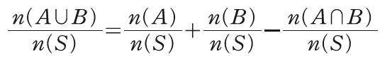
데이터 분석을 위한 기초 통계 교육
4. 통계학의 기초
4. 확률
확률의 덧셈 정리

Slide 124
데이터 분석을 위한 기초 통계 교육
4. 통계학의 기초
4. 확률
확률의 덧셈 정리

Slide 125
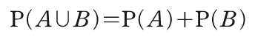
데이터 분석을 위한 기초 통계 교육
4. 통계학의 기초
4. 확률
확률의 덧셈 정리
( A와 B가 배반사건일 경우 )

Slide 126
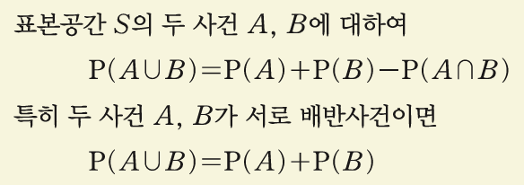
데이터 분석을 위한 기초 통계 교육
4. 통계학의 기초
4. 확률
확률의 덧셈 정리 (요약)

Slide 127
데이터 분석을 위한 기초 통계 교육
4. 통계학의 기초
4. 확률
Quiz
특정 학급에서,
A 사이트에 가입한 학생은 3/5
B 사이트에 가입한 학생은 1/2
A와 B 사이트 모두에 가입한 사람은 1/5
한 명을 임의로 뽑았을 때, A 또는 B 사이트에 가입한 학생일 확률은?

Slide 128
데이터 분석을 위한 기초 통계 교육
4. 통계학의 기초
4. 확률
Quiz
특정 학급에서,
A 사이트에 가입한 학생은 3/5
B 사이트에 가입한 학생은 1/2
A와 B 사이트 모두에 가입한 사람은 1/5
한 명을 임의로 뽑았을 때, A 또는 B 사이트에 가입한 학생일 확률은? 3/5 + 1/2 – 1/5 = 0.9

Slide 129
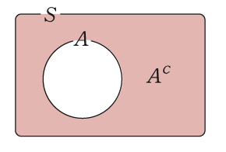
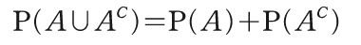
데이터 분석을 위한 기초 통계 교육
4. 통계학의 기초
4. 확률
여사건의 확률

Slide 130
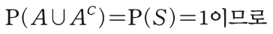
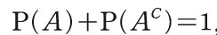
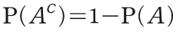
데이터 분석을 위한 기초 통계 교육
4. 통계학의 기초
4. 확률
여사건의 확률

Slide 131
데이터 분석을 위한 기초 통계 교육
4. 통계학의 기초
4. 확률
Quiz
8개의 복권 중, 2개는 당첨, 6개는 꽝.
임의로 2개의 복권을 뽑을 때, 적어도 1개는 당첨일 확률은?

Slide 132
데이터 분석을 위한 기초 통계 교육
4. 통계학의 기초
4. 확률
Quiz
8개의 복권 중, 2개는 당첨, 6개는 꽝.
임의로 2개의 복권을 뽑을 때, 적어도 1개는 당첨일 확률은?
A) 1개 당첨일 확률 + 2개 당첨일 확률 (?)

Slide 133
데이터 분석을 위한 기초 통계 교육
4. 통계학의 기초
4. 확률
Quiz
8개의 복권 중, 2개는 당첨, 6개는 꽝.
임의로 2개의 복권을 뽑을 때, 적어도 1개는 당첨일 확률은?
A) 1개 당첨일 확률 + 2개 당첨일 확률 (?)
“1 – 0개 당첨일 확률”이 보다 수월하다!

Slide 134
데이터 분석을 위한 기초 통계 교육
4. 통계학의 기초
4. 확률
Quiz
8개의 복권 중, 2개는 당첨, 6개는 꽝.
임의로 2개의 복권을 뽑을 때, 적어도 1개는 당첨일 확률은?
A) 1개 당첨일 확률 + 2개 당첨일 확률 (?)
“1 – 0개 당첨일 확률”이 보다 수월하다!
1 – (6x5 / 8x7) = 1 - 30/56 = 26/56

Slide 135
데이터 분석을 위한 기초 통계 교육
4. 통계학의 기초
5. 조건부 확률
조건부 확률이란?
일반적인 경우가 아니라, “사건 A가 일어났다고 가정할 때”, 사건 B가 일어날 확률
P(B) : B가 일어날 확률
P(B|A) : A가 일어났다고 가정할 떄, B가 일어날 확률

Slide 136
데이터 분석을 위한 기초 통계 교육
4. 통계학의 기초
5. 조건부 확률
조건부 확률이란?
일반적인 경우가 아니라, “사건 A가 일어났다고 가정할 때”, 사건 B가 일어날 확률
P(B) : B가 일어날 확률
P(B|A) : A가 일어났다고 가정할 떄, B가 일어날 확률
위 두 경우는, 다를 수 있다!
예시) 키가 170을 넘을 확률 vs. (어렸을 때 농구를 많이 했다고 가정했을 때) 키가 170넘을 확률

Slide 137
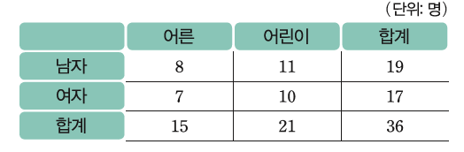
데이터 분석을 위한 기초 통계 교육
4. 통계학의 기초
5. 조건부 확률
예시
여행을 온 이용객 36명의 표
Q1) 전채 이용객 중 1명을 골랐을 때, 남자 어린이일 확률

Slide 138
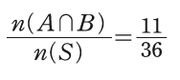
데이터 분석을 위한 기초 통계 교육
4. 통계학의 기초
5. 조건부 확률
예시
여행을 온 이용객 36명의 표
Q1) 전채 이용객 중 1명을 골랐을 때, 남자 어린이일 확률

Slide 139
데이터 분석을 위한 기초 통계 교육
4. 통계학의 기초
5. 조건부 확률
예시
여행을 온 이용객 36명의 표
Q1) 전채 이용객 중 1명을 골랐을 때, 남자 어린이일 확률
Q2) 남자 이용객 중 1명을 골랐을 때, 남자 어린이일 확률

Slide 140
데이터 분석을 위한 기초 통계 교육
4. 통계학의 기초
5. 조건부 확률
예시
여행을 온 이용객 36명의 표
Q1) 전채 이용객 중 1명을 골랐을 때, 남자 어린이일 확률
Q2) 남자 이용객 중 1명을 골랐을 때, 남자 어린이일 확률
( 조건이 추가적으로 붙었다)

Slide 141
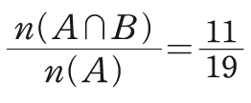
데이터 분석을 위한 기초 통계 교육
4. 통계학의 기초
5. 조건부 확률
예시
여행을 온 이용객 36명의 표
Q1) 전채 이용객 중 1명을 골랐을 때, 남자 어린이일 확률
Q2) 남자 이용객 중 1명을 골랐을 때, 남자 어린이일 확률
( 조건이 추가적으로 붙었다)

Slide 142
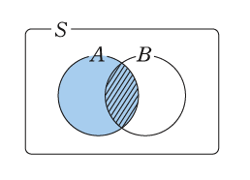
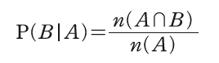
데이터 분석을 위한 기초 통계 교육
4. 통계학의 기초
5. 조건부 확률
계산 방법
사건 A가 일어났을 때, 사건 B의 조건부 확률은 :

Slide 143
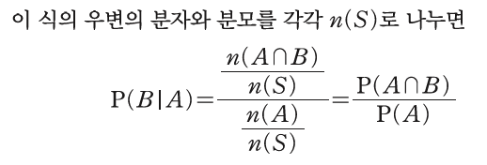
데이터 분석을 위한 기초 통계 교육
4. 통계학의 기초
5. 조건부 확률
계산 방법
사건 A가 일어났을 때, 사건 B의 조건부 확률은 :

Slide 144
데이터 분석을 위한 기초 통계 교육
4. 통계학의 기초
5. 조건부 확률
Quiz
한 개의 주사위를 던져서, 나온 눈이 소수라고 했을 때, 그 수가 홀수일 확률은?

Slide 145
데이터 분석을 위한 기초 통계 교육
4. 통계학의 기초
5. 조건부 확률
Quiz
한 개의 주사위를 던져서, 나온 눈이 소수라고 했을 때, 그 수가 홀수일 확률은?

Slide 146
데이터 분석을 위한 기초 통계 교육
4. 통계학의 기초
5. 조건부 확률
Quiz
한 개의 주사위를 던져서, 나온 눈이 소수라고 했을 때, 그 수가 홀수일 확률은?
A : 소수인 사건
B : 홀수인 사건

Slide 147
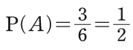

데이터 분석을 위한 기초 통계 교육
4. 통계학의 기초
5. 조건부 확률
Quiz
한 개의 주사위를 던져서, 나온 눈이 소수라고 했을 때, 그 수가 홀수일 확률은?
A : 소수인 사건
B : 홀수인 사건

Slide 148

데이터 분석을 위한 기초 통계 교육
4. 통계학의 기초
5. 조건부 확률
Quiz
한 개의 주사위를 던져서, 나온 눈이 소수라고 했을 때, 그 수가 홀수일 확률은?
A : 소수인 사건
B : 홀수인 사건
= 2/3

Slide 149
데이터 분석을 위한 기초 통계 교육
4. 통계학의 기초
5. 조건부 확률
확률의 곱셈 정리
조건부 확률을 이용하여, 두 사건 A & B가 “동시”에 일어날 확률을 쉽게 계산할 수 있다!

Slide 150


데이터 분석을 위한 기초 통계 교육
4. 통계학의 기초
5. 조건부 확률
확률의 곱셈 정리
조건부 확률을 이용하여, 두 사건 A & B가 “동시”에 일어날 확률을 쉽게 계산할 수 있다!

Slide 151


데이터 분석을 위한 기초 통계 교육
4. 통계학의 기초
5. 조건부 확률
확률의 곱셈 정리
조건부 확률을 이용하여, 두 사건 A & B가 “동시”에 일어날 확률을 쉽게 계산할 수 있다!

Slide 152
데이터 분석을 위한 기초 통계 교육
4. 통계학의 기초
5. 조건부 확률
Quiz
10개의 복권 중, 3개의 당첨 & 7개의 꽝이 있다. 철수와 영수가 차례로 1개씩 뽑을 때, 두 사람 모두 당첨될 확률은?

Slide 153
데이터 분석을 위한 기초 통계 교육
4. 통계학의 기초
5. 조건부 확률
Quiz
10개의 복권 중, 3개의 당첨 & 7개의 꽝이 있다. 철수와 영수가 차례로 1개씩 뽑을 때, 두 사람 모두 당첨될 확률은?
A : 철수가 당첨되는 사건
B : 영수가 당첨되는 사건

Slide 154


데이터 분석을 위한 기초 통계 교육
4. 통계학의 기초
5. 조건부 확률
Quiz
10개의 복권 중, 3개의 당첨 & 7개의 꽝이 있다. 철수와 영수가 차례로 1개씩 뽑을 때, 두 사람 모두 당첨될 확률은?
A : 철수가 당첨되는 사건
B : 영수가 당첨되는 사건

Slide 155
데이터 분석을 위한 기초 통계 교육
4. 통계학의 기초
6. 사건의 독립과 종속
독립 & 종속
두 사건이 독립이다 = 두 사건이 무관하다
두 사건이 종속이다 = 두 사건이 유관하다

Slide 156
데이터 분석을 위한 기초 통계 교육
4. 통계학의 기초
6. 사건의 독립과 종속
독립 & 종속
두 사건이 독립이다 = 두 사건이 무관하다
두 사건이 종속이다 = 두 사건이 유관하다
관련이 있다
= 서로가 발생할 확률에 영향을 끼친다!

Slide 157

데이터 분석을 위한 기초 통계 교육
4. 통계학의 기초
6. 사건의 독립과 종속
독립 & 종속
일때, 두 사건 A와 B는 서로 독립이다.
만약 위 식을 만족하지 않으면, 두 사건은 종속이다. ( = 서로 연관이 있다 )

Slide 158

데이터 분석을 위한 기초 통계 교육
4. 통계학의 기초
6. 사건의 독립과 종속
독립 & 종속
두 사건이 독립이라고 하면, 확률의 곱셈 정리에 의해

Slide 159

데이터 분석을 위한 기초 통계 교육
4. 통계학의 기초
6. 사건의 독립과 종속
독립 & 종속
두 사건이 독립이라고 하면, 확률의 곱셈 정리에 의해
=> 따라서, 두 사건은 독립이다!

Slide 160

데이터 분석을 위한 기초 통계 교육
4. 통계학의 기초
6. 사건의 독립과 종속
독립 & 종속
두 사건이 독립이라고 하면, 확률의 곱셈 정리에 의해
=> 따라서, 두 사건은 독립이다!

Slide 161
데이터 분석을 위한 기초 통계 교육
4. 통계학의 기초
6. 사건의 독립과 종속
Quiz
주사위 1개를 던져서,
A : 홀수가 나온 사건
B : 2 이하가 나온 사건
C : 소수인 사건
Q1) A & B는 서로 독립? 종속?
Q2) A & C는 서로 독립? 종속?

Slide 162

데이터 분석을 위한 기초 통계 교육
4. 통계학의 기초
6. 사건의 독립과 종속
Quiz
주사위 1개를 던져서,
A : 홀수가 나온 사건
B : 2 이하가 나온 사건
C : 소수인 사건
Q1) A & B는 서로 독립? 종속?
Q2) A & C는 서로 독립? 종속?

Slide 163

데이터 분석을 위한 기초 통계 교육
4. 통계학의 기초
6. 사건의 독립과 종속
Quiz
주사위 1개를 던져서,
A : 홀수가 나온 사건
B : 2 이하가 나온 사건
C : 소수인 사건
Q1) A & B는 서로 독립? 종속?
Q2) A & C는 서로 독립? 종속?

Slide 164

데이터 분석을 위한 기초 통계 교육
4. 통계학의 기초
6. 사건의 독립과 종속
Quiz
주사위 1개를 던져서,
A : 홀수가 나온 사건
B : 2 이하가 나온 사건
C : 소수인 사건
Q1) A & B는 서로 독립? 종속?
Q2) A & C는 서로 독립? 종속?

Slide 165

데이터 분석을 위한 기초 통계 교육
4. 통계학의 기초
6. 사건의 독립과 종속
독립 & 종속
일때, 두 사건 A와 B는 서로 독립이다.
만약 위 식을 만족하지 않으면, 두 사건은 종속이다. ( = 서로 연관이 있다 )

Slide 166
데이터 분석을 위한 기초 통계 교육
4. 통계학의 기초
7. 확률 분포
확률 변수
예시) 1개의 동전을 2번 던지는 시행
앞면 : H
뒷면 : T
앞면이 나오는 횟수 : X
표본 공간 S = { HH, HT, TH, TT }
X가 가질 수 있는 값은? 0, 1, 2

Slide 167


데이터 분석을 위한 기초 통계 교육
4. 통계학의 기초
7. 확률 분포
확률 변수
(2) X가 가질 수 있는 값은? 0, 1, 2
- 각각의 확률은?

Slide 168


데이터 분석을 위한 기초 통계 교육
4. 통계학의 기초
7. 확률 분포
확률 변수
확률 변수 = 표본 공간 S의 각 원소에, 단 하나의 실수가 대응되는 함수

Slide 169
데이터 분석을 위한 기초 통계 교육
4. 통계학의 기초
7. 확률 분포
확률 변수의 종류
이산 확률변수
연속 확률변수
이산적(discrete) : 0, 1, 2, … 100, 150, ..
연속적(continuous) : 0.5,0.51,0.52, 0.521….

Slide 170
데이터 분석을 위한 기초 통계 교육
4. 통계학의 기초
7. 확률 분포
Quiz
다음 중 이산/연속 확률 변수는?
학급 내 학생들의 키
손목시계를 차고 온 학생의 수
100미터 달리는데 걸린 시간

Slide 171
데이터 분석을 위한 기초 통계 교육
4. 통계학의 기초
7. 확률 분포
이산 확률변수
확률 변수가 가질 수 있는 값이 유한개 (or 셀 수 있을 때)
ex) 지구의 인구 수
ex) 이번 분기에 생산한 제품의 수

Slide 172

데이터 분석을 위한 기초 통계 교육
4. 통계학의 기초
7. 확률 분포
이산 확률변수
확률 변수가 가질 수 있는 값이 유한개 (or 셀 수 있을 때)
ex) 지구의 인구 수
ex) 이번 분기에 생산한 제품의 수
[ 확률 질량함수 ]

Slide 173

데이터 분석을 위한 기초 통계 교육
4. 통계학의 기초
7. 확률 분포
이산 확률변수
확률 변수가 가질 수 있는 값이 유한개 (or 셀 수 있을 때)
ex) 지구의 인구 수
ex) 이번 분기에 생산한 제품의 수
[ 확률 질량함수 ]

Slide 174

데이터 분석을 위한 기초 통계 교육
4. 통계학의 기초
7. 확률 분포
이산 확률변수
확률 질량함수의 성질

Slide 175

데이터 분석을 위한 기초 통계 교육
4. 통계학의 기초
7. 확률 분포
Quiz
어떤 이산확률변수 X의 확률 질량함수가 다음과 같을 때 …
Q1) X의 확률분포를 표로 구하기
Q2) P(0<= X <= 1)은?

Slide 176

데이터 분석을 위한 기초 통계 교육
4. 통계학의 기초
7. 확률 분포
Quiz
어떤 이산확률변수 X의 확률 질량함수가 다음과 같을 때 …
Q1) X의 확률분포를 표로 구하기
Q2) P(0<= X <= 1)은? 3/7

Slide 177
데이터 분석을 위한 기초 통계 교육
4. 통계학의 기초
7. 확률 분포
연속 확률변수
연속 확률변수 = 어떤 범위에 속하는 모든 실수의 값을 가지는 확률변수
예시) 배차 간격이 5분인 지하철을 기다리는 시간 = 확률 변수 X
Q1) X가 가질 수 있는 범위는?
Q2) X가 2 이하의 값을 가질 확률은?

Slide 178
데이터 분석을 위한 기초 통계 교육
4. 통계학의 기초
7. 확률 분포
연속 확률변수
연속 확률변수 = 어떤 범위에 속하는 모든 실수의 값을 가지는 확률변수
예시) 배차 간격이 5분인 지하철을 기다리는 시간 = 확률 변수 X
Q1) X가 가질 수 있는 범위는? 0 ~ 5분
Q2) X가 2 이하의 값을 가질 확률은?

Slide 179


데이터 분석을 위한 기초 통계 교육
4. 통계학의 기초
7. 확률 분포
연속 확률변수
연속 확률변수 = 어떤 범위에 속하는 모든 실수의 값을 가지는 확률변수
예시) 배차 간격이 5분인 지하철을 기다리는 시간 = 확률 변수 X
Q1) X가 가질 수 있는 범위는? 0 ~ 5분
Q2) X가 2 이하의 값을 가질 확률은?
넓이가 곧 확률이다!
즉, 넓이의 총 합은 1이다

Slide 180

데이터 분석을 위한 기초 통계 교육
4. 통계학의 기초
7. 확률 분포
연속 확률변수
확률 밀도 함수
- 다음의 3가지 조건을 만족하는 함수

Slide 181
데이터 분석을 위한 기초 통계 교육
4. 통계학의 기초
7. 확률 분포
주의 :
이산 확률변수의 확률 질량 함수에서는 “높이”가 확률
연속 확률변수의 확률 밀도 함수에서는 “넓이”가 확률
연속 확률변수
확률 밀도 함수
- 다음의 3가지 조건을 만족하는 함수

Slide 182

데이터 분석을 위한 기초 통계 교육
4. 통계학의 기초
7. 확률 분포
Quiz
연속확률변수 X의 확률 밀도함수가 일 때 ..
Q1) k의 값은?
Q2) P(2<=X<=4)는?

Slide 183

데이터 분석을 위한 기초 통계 교육
4. 통계학의 기초
7. 확률 분포
Quiz
연속확률변수 X의 확률 밀도함수가 일 때 ..
Q1) k의 값은?
Q2) P(2<=X<=4)는?

Slide 184
데이터 분석을 위한 기초 통계 교육
4. 통계학의 기초
7. 확률 분포
Quiz
연속확률변수 X의 확률 밀도함수가 일 때 ..
Q1) k의 값은?
Q2) P(2<=X<=4)는?

Slide 185
5. 상관관계 분석

Slide 186
데이터 분석을 위한 기초 통계 교육
5. 상관관계 분석
상관관계 분석이란?
변수들 사이에 어떤 관계가 있는지 확인

Slide 187
데이터 분석을 위한 기초 통계 교육
5. 상관관계 분석
상관관계 분석이란?
변수들 사이에 어떤 관계가 있는지 확인
ex) 키와 몸무게 사이에는 어떤 관련이 있을까?
ex) 성별에 따른 학업 성적에는 어떤 차이가 있을까?
ex) 직업에 따라 거주 지역에 어떤 차이가 있을까?

Slide 188
데이터 분석을 위한 기초 통계 교육
5. 상관관계 분석
상관관계 분석이란?
변수들 사이에 어떤 관계가 있는지 확인
ex) 키와 몸무게 사이에는 어떤 관련이 있을까?
ex) 성별에 따른 학업 성적에는 어떤 차이가 있을까?
ex) 직업에 따라 거주 지역에 어떤 차이가 있을까?
빨간색 : 수치형 자료
파란색 : 범주형 자료

Slide 189
데이터 분석을 위한 기초 통계 교육
5. 상관관계 분석
1. 수치형 & 수치형
산점도 (scatter plot)를 통해 시각화
예시) 아이스크림 판매량과 기온의 관계
https://1.bp.blogspot.com/-FHcYVT-szGw/XIDIj5mFvpI/AAAAAAAAU2A/ThiIl6eiDXwQ52M8mgBHO0cOPKRxBxzxQCLcBGAs/s1600/%25E1%2584%2589%25E1%2585%25B3%25E1%2584%258F%25E1%2585%25B3%25E1%2584%2585%25E1%2585%25B5%25E1%2586%25AB%25E1%2584%2589%25E1%2585%25A3%25E1%2586%25BA%2B2019-03-07%2B%25E1%2584%258B%25E1%2585%25A9%25E1%2584%2592%25E1%2585%25AE%2B4.30.11.png

Slide 190
데이터 분석을 위한 기초 통계 교육
5. 상관관계 분석
1. 수치형 & 수치형
상관계수 (Correlation Coefficient)
범위 : -1 ~ 1
1에 가까울수록 양의 상관관계
-1에 가까울수록 음의 상관관계
0에 가까울수록 상관관계 없음
https://cdn.imweb.me/upload/S202101041a4e45576971e/a29a57bd847b1.png

Slide 191
데이터 분석을 위한 기초 통계 교육
5. 상관관계 분석
2. 수치형 & 범주형
범주 별로 수치형 변수 값들의 평균을 살펴보기
예시) 성별 상자그림
점수
남성
여성
https://blog.bioturing.com/wp-content/uploads/2018/11/parallel-non-overlapped-box-plots.png

Slide 192

데이터 분석을 위한 기초 통계 교육
5. 상관관계 분석
3. 범주형 & 범주형
교차분석표를 통해 변수 간의 관계 파악
예시) 연령대 별로 주요 교통수단 비교
https://wikidocs.net/161870#central-tendency

Slide 193
데이터 분석을 위한 기초 통계 교육
5. 상관관계 분석
상관관계 vs 인과관계
상관관계가 인과관계를 보장하지는 않는다!

Slide 194
데이터 분석을 위한 기초 통계 교육
5. 상관관계 분석
상관관계 vs 인과관계
상관관계가 인과관계를 보장하지는 않는다!
예시) 아이스크림과 맥주의 판매량이 양의 상관관계
아이스크림을 많이 먹어서, 맥주가 많이 팔린것인가? (X)
맥주를 많이 먹어서, 아이스크림이 많이 팔린것인가? (X)

Slide 195
데이터 분석을 위한 기초 통계 교육
5. 상관관계 분석
상관관계 vs 인과관계
상관관계가 인과관계를 보장하지는 않는다!
예시) 아이스크림과 맥주의 판매량이 양의 상관관계
아이스크림을 많이 먹어서, 맥주가 많이 팔린것인가? (X)
맥주를 많이 먹어서, 아이스크림이 많이 팔린것인가? (X)
날이 더운 여름이라서, 아이스크림과 맥주가 모두 같이 많이 팔린것일 뿐, 인과성은 없다!

Slide 196
데이터 분석을 위한 기초 통계 교육
5. 상관관계 분석
상관관계 vs 인과관계
상관관계
상관관계가 인과관계를 보장하지는 않는다!
예시) 아이스크림과 맥주의 판매량이 양의 상관관계
아이스크림을 많이 먹어서, 맥주가 많이 팔린것인가? (X)
맥주를 많이 먹어서, 아이스크림이 많이 팔린것인가? (X)
날이 더운 여름이라서, 아이스크림과 맥주가 모두 같이 많이 팔린것일 뿐, 인과성은 없다!
인과관계

Slide 197
6. 회귀 분석

Slide 198
데이터 분석을 위한 기초 통계 교육
6. 회귀 분석
회귀분석이란?
하나 혹은 그 이상의 변수를 사용하여, 다른 변수를 예측하는 분석법

Slide 199
데이터 분석을 위한 기초 통계 교육
6. 회귀 분석
회귀분석이란?
하나 혹은 그 이상의 변수를 사용하여, 다른 변수를 예측하는 분석법
예시)
기온,습도,풍향 등을 사용하여, 미세먼지 농도 예측하기
학업 시간 및 성별을 사용하여, 시험 성적 예측하기

Slide 200
데이터 분석을 위한 기초 통계 교육
6. 회귀 분석
회귀분석이란?
하나 혹은 그 이상의 변수를 사용하여, 다른 변수를 예측하는 분석법
예시)
기온,습도,풍향 등을 사용하여, 미세먼지 농도 예측하기
학업 시간 및 성별을 사용하여, 시험 성적 예측하기
독립 변수 (X) : 예측을 위해 사용하는 변수
종속 변수 (Y) : 예측을 하고자 하는 변수

Slide 201
데이터 분석을 위한 기초 통계 교육
6. 회귀 분석
회귀분석이란?
기온 (X) | 아이스크림 판매량 (Y)
5 | 25
15 | 75
20 | ??
아이스크림
판매량
?
기온

Slide 202
데이터 분석을 위한 기초 통계 교육
6. 회귀 분석
회귀분석이란?
기온 (X) | 아이스크림 판매량 (Y)
3 | 15
5 | 25
7 | 35
10 | 50
12 | 60
15 | 75
20 | ??
아이스크림
판매량
?
기온

Slide 203
데이터 분석을 위한 기초 통계 교육
6. 회귀 분석
회귀분석이란?
기온 (X) | 아이스크림 판매량 (Y)
3 | 15
5 | 25
7 | 35
10 | 50
12 | 60
15 | 75
20 | ??
아이스크림
판매량
?
기온

Slide 204
데이터 분석을 위한 기초 통계 교육
6. 회귀 분석
회귀분석이란?
기온 (X) | 아이스크림 판매량 (Y)
3 | 15
5 | 25
7 | 35
10 | 50
12 | 60
15 | 75
20 | ??
아이스크림 판매량은 기온의 5배구나!
Y = 5X

Slide 205
데이터 분석을 위한 기초 통계 교육
6. 회귀 분석
회귀분석이란?
기온 (X) | 아이스크림 판매량 (Y)
3 | 20
5 | 30
7 | 40
10 | 55
12 | 65
15 | 80
20 | ??
아이스크림 판매량은 기온의 5배 +5 구나!
Y = 5X + 5

Slide 206
데이터 분석을 위한 기초 통계 교육
6. 회귀 분석
회귀분석이란?
기온 (X) | 아이스크림 판매량 (Y)
3 | 20
5 | 30
7 | 40
10 | 55
12 | 65
15 | 80
20 | ??
아이스크림 판매량은 기온의 5배 +5 구나!
Y = 5X + 5
기울기
절편
이 둘을 통합하여, 계수 (coefficient) 라고 부른다
회귀분석은, 이러한 계수를 찾는 분석이다!

Slide 207
데이터 분석을 위한 기초 통계 교육
6. 회귀 분석
회귀분석이란?
기온 (X) | 아이스크림 판매량 (Y)
3 | 20
5 | 30
7 | 40
10 | 55
12 | 65
15 | 80
20 | ??
아이스크림 판매량은 기온의 5배 +5 구나!
Y = 5X + 5
기울기
절편
Question) 꼭 기온 만을 사용해야하나?

Slide 208
데이터 분석을 위한 기초 통계 교육
6. 회귀 분석
회귀분석이란?
기온 (X1) | 강수량 (X2) | 아이스크림 판매량 (Y)
3 | 2 | 16
5 | 1 | 28
7 | 4 | 32
10 | 3 | 49
12 | 1 | 63
15 | 2 | 76
20 | 1 | ??
강수량 정보도 함께 사용하여 예측해보면?

Slide 209
데이터 분석을 위한 기초 통계 교육
6. 회귀 분석
회귀분석이란?
기온 (X1) | 강수량 (X2) | 아이스크림 판매량 (Y)
3 | 2 | 16
5 | 1 | 28
7 | 4 | 32
10 | 3 | 49
12 | 1 | 63
15 | 2 | 76
20 | 1 | ??
아이스크림 판매량은
기온의 5배 – 강수량의 2배 + 5 구나!
Y = 5X1 – 2X2 + 5
기울기
기울기
절편

Slide 210
데이터 분석을 위한 기초 통계 교육
6. 회귀 분석
계수 추정
계수 (기울기, 절편)을 찾는 방법은?

Slide 211
데이터 분석을 위한 기초 통계 교육
6. 회귀 분석
계수 추정
계수 (기울기, 절편)을 찾는 방법은?
=> 오차를 최소화하는 계수를 찾는다.

Slide 212
데이터 분석을 위한 기초 통계 교육
6. 회귀 분석
계수 추정
계수 (기울기, 절편)을 찾는 방법은?
=> 오차를 최소화하는 계수를 찾는다.
https://curriculum.cosadama.com/machine-learning/3-2/residual2.png

Slide 213
데이터 분석을 위한 기초 통계 교육
6. 회귀 분석
요약
회귀분석은 특정 변수(X)를 사용하여, 다른 특정 변수(Y)를 예측하는 분석 방법이다.
X : 독립 변수
Y : 종속 변수
Y = AX + B
A : 기울기
B : 절편
( A & B를 통틀어서 계수 라고 부른다 )

Slide 214
데이터 분석을 위한 기초 통계 교육
6. 회귀 분석
요약
회귀분석은 특정 변수(X)를 사용하여, 다른 특정 변수(Y)를 예측하는 분석 방법이다.
X : 독립 변수
Y : 종속 변수
Y = AX + B
A : 기울기
B : 절편
( A & B를 통틀어서 계수 라고 부른다 )
독립 변수가
1개인 경우 : 단순 회귀분석
2개 이상인 경우 : 다중 회귀분석
종속 변수가
1개인 경우 : 일변량 회귀분석
2개 이상인 경우 : 다변량 회귀분석

Slide 215
7. 시계열 분석

Slide 216
데이터 분석을 위한 기초 통계 교육
7. 시계열 분석
시계열 데이터란
시계열 데이터 분석의 목적
시계열 분해
이동평균법 & 지수평활법

Slide 217
데이터 분석을 위한 기초 통계 교육
7. 시계열 분석
1. 시계열 (Time Series) 데이터란
시간에 따라 기록된 데이터
예시) 일별 평균 기온, 월별 생산량, 년별 매출 등

Slide 218
데이터 분석을 위한 기초 통계 교육
7. 시계열 분석
1. 시계열 (Time Series) 데이터란
시계열 데이터의 종류
1) 단변량 (Univariate) 시계열
2) 다변량 (Multivariate) 시계열
https://webimages.mongodb.com/_com_assets/cms/kz333w53m4bk2i8ma-image5.png?auto=format%252Ccompress

Slide 219
데이터 분석을 위한 기초 통계 교육
7. 시계열 분석
예시) 공장 내의 센서에서 매 시간마다 측정하는 대상이
1개일 경우 : 단변량
여러 개일 경우 : 다변량
1. 시계열 (Time Series) 데이터란
시계열 데이터의 종류
1) 단변량 (Univariate) 시계열
2) 다변량 (Multivariate) 시계열
https://webimages.mongodb.com/_com_assets/cms/kz333w53m4bk2i8ma-image5.png?auto=format%252Ccompress

Slide 220
데이터 분석을 위한 기초 통계 교육
7. 시계열 분석
2. 시계열 데이터 분석의 목적
크게 세 가지 태스크로 구분
시계열 예측 ( Time Series Forecasting )
시계열 분류 ( Time Series Forecasting )
시계열 이상치 탐지 ( Time Series Anomaly Detection )

Slide 221
데이터 분석을 위한 기초 통계 교육
7. 시계열 분석
2. 시계열 데이터 분석의 목적
시계열 예측 ( Time Series Forecasting )
과거 시점의 정보를 사용하여, 미래를 예측하는 것

Slide 222

데이터 분석을 위한 기초 통계 교육
7. 시계열 분석
2. 시계열 데이터 분석의 목적
시계열 예측 ( Time Series Forecasting )
과거 시점의 정보를 사용하여, 미래를 예측하는 것
예시) 삼성전자의 과거 15일의 주가를 활용하여, 미래 5일의 주가를 예측
https://i.stack.imgur.com/I6hrO.png

Slide 223
데이터 분석을 위한 기초 통계 교육
7. 시계열 분석
2. 시계열 데이터 분석의 목적
(2) 시계열 분류 ( Time Series Classification )
시계열 전체 정보를 활용하여, 속하는 클래스를 분류

Slide 224
데이터 분석을 위한 기초 통계 교육
7. 시계열 분석
2. 시계열 데이터 분석의 목적
(2) 시계열 분류 ( Time Series Classification )
시계열 전체 정보를 활용하여, 속하는 클래스를 분류
예시) 환자들의 생체 정보를 기록한 뒤, 발병 여부 (1/0) 예측
발병 O
발병 X
발병 X
https://developersbay.se/wp-content/uploads/2020/11/image.png

Slide 225
데이터 분석을 위한 기초 통계 교육
7. 시계열 분석
2. 시계열 데이터 분석의 목적
(3) 시계열 이상치 탐지 ( Time Series Anomaly Detection )
시계열 데이터의 특정 시점이 이상치인지 점검
https://miro.medium.com/v2/resize:fit:850/1*oxvTvzn0fztqoNlnZkK71g.png

Slide 226
데이터 분석을 위한 기초 통계 교육
7. 시계열 분석
2. 시계열 데이터 분석의 목적
(3) 시계열 이상치 탐지 ( Time Series Anomaly Detection )
시계열 데이터의 특정 시점이 이상치인지 점검
이상치는 특정 “시점” 일수도, “구간”일수도 있다
https://miro.medium.com/v2/resize:fit:850/1*oxvTvzn0fztqoNlnZkK71g.png

Slide 227
데이터 분석을 위한 기초 통계 교육
7. 시계열 분석
3. 시계열 분해 ( Time Series Decomposition )
시계열을 여러 개의 성분으로 분해함

Slide 228
데이터 분석을 위한 기초 통계 교육
7. 시계열 분석
3. 시계열 분해 ( Time Series Decomposition )
시계열을 여러 개의 성분으로 분해함
시계열의 성분
(1) 추세 ( Trend )
(2) 계절성 ( Seasonality )
(3) 잔차 ( Residual )

Slide 229
데이터 분석을 위한 기초 통계 교육
7. 시계열 분석
3. 시계열 분해 ( Time Series Decomposition )
시계열의 전체적(전반적)인 트렌드
시계열을 여러 개의 성분으로 분해함
시계열의 성분
(1) 추세 ( Trend )
(2) 계절성 ( Seasonality )
(3) 잔차 ( Residual )

Slide 230
데이터 분석을 위한 기초 통계 교육
7. 시계열 분석
3. 시계열 분해 ( Time Series Decomposition )
주기적으로 반복되는 싸이클
시계열을 여러 개의 성분으로 분해함
시계열의 성분
(1) 추세 ( Trend )
(2) 계절성 ( Seasonality )
(3) 잔차 ( Residual )

Slide 231
데이터 분석을 위한 기초 통계 교육
7. 시계열 분석
3. 시계열 분해 ( Time Series Decomposition )
추세와 계절성을 제외한 나머지 부분
시계열을 여러 개의 성분으로 분해함
시계열의 성분
(1) 추세 ( Trend )
(2) 계절성 ( Seasonality )
(3) 잔차 ( Residual )

Slide 232


데이터 분석을 위한 기초 통계 교육
7. 시계열 분석
3. 시계열 분해 ( Time Series Decomposition )
추세와 계절성을 제외한 나머지 부분
https://otexts.com/fppkr/graphics-scatterplots.html

Slide 233

데이터 분석을 위한 기초 통계 교육
7. 시계열 분석
3. 시계열 분해 ( Time Series Decomposition )
추세와 계절성을 제외한 나머지 부분
https://otexts.com/fppkr/graphics-scatterplots.html

Slide 234
데이터 분석을 위한 기초 통계 교육
7. 시계열 분석
3. 시계열 분해 ( Time Series Decomposition )
Ex) 세 달에 전에 비해서 이번 달의 전략량이 크게 늘었다. 과연, 전력의 과소비가 이루어진 것인가?
전략량의 경우, 계절(기온)에 따라 크게 영향을 받을 수 있음.

Slide 235
데이터 분석을 위한 기초 통계 교육
7. 시계열 분석
3. 시계열 분해 ( Time Series Decomposition )
Ex) 세 달에 전에 비해서 이번 달의 전략량이 크게 늘었다. 과연, 전력의 과소비가 이루어진 것인가?
전략량의 경우, 계절(기온)에 따라 크게 영향을 받을 수 있음.
단순히 과거에 비해서 전력량이 늘었다고 안좋게 볼 것이 아니라, 계절성도 함께 고려해야함! ( 여름이라서 에어컨 사용량이 늘어난 것일 수도? 오히려 전체적인 추세는 감소했을 수도 있음 )

Slide 236
데이터 분석을 위한 기초 통계 교육
7. 시계열 분석
3. 시계열 분해 ( Time Series Decomposition )
Ex) 세 달에 전에 비해서 이번 달의 전략량이 크게 늘었다. 과연, 전력의 과소비가 이루어진 것인가?
전략량의 경우, 계절(기온)에 따라 크게 영향을 받을 수 있음.
단순히 과거에 비해서 전력량이 늘었다고 안좋게 볼 것이 아니라, 계절성도 함께 고려해야함! ( 여름이라서 에어컨 사용량이 늘어난 것일 수도? 오히려 전체적인 추세는 감소했을 수도 있음 )
따라서, 시계열 분석 시, 추세와 계절성으로 분해해서 볼 필요가 있다!

Slide 237

데이터 분석을 위한 기초 통계 교육
7. 시계열 분석
3. 시계열 분해 ( Time Series Decomposition )
https://otexts.com/fppkr/components.html

Slide 238
데이터 분석을 위한 기초 통계 교육
7. 시계열 분석
3. 시계열 분해 ( Time Series Decomposition )
Question)
다음 중, 계절성/추세가 존재하는 시계열은?
추세 : ( hint = 3개 )
계절성 : ( hint = 4개 )

Slide 239
데이터 분석을 위한 기초 통계 교육
7. 시계열 분석
3. 시계열 분해 ( Time Series Decomposition )
Question)
다음 중, 계절성/추세가 존재하는 시계열은?
추세 : (a), (e), (i)
계절성 : (d), (g), (h), (i)

Slide 240
데이터 분석을 위한 기초 통계 교육
7. 시계열 분석
4. 이동평균법 & 지수평활법
이동 평균법 ( Moving Average )
Moving : 움직이는
Average : 평균
=> 평균값을 움직이면서 계산한다!

Slide 241
데이터 분석을 위한 기초 통계 교육
7. 시계열 분석
4. 이동평균법 & 지수평활법
이동 평균법 ( Moving Average )
Moving : 움직이는
Average : 평균
=> 평균값을 움직이면서 계산한다!
Window ( size = 5 )
https://docs.wavefront.com/images/5sec_moving_window.png

Slide 242
데이터 분석을 위한 기초 통계 교육
7. 시계열 분석
4. 이동평균법 & 지수평활법
이동 평균법 ( Moving Average )
Ex) [ 10,15,20,25,20,15,20,30, 25, 15 ]

Slide 243
데이터 분석을 위한 기초 통계 교육
7. 시계열 분석
4. 이동평균법 & 지수평활법
이동 평균법 ( Moving Average )
Ex) [ 10,15,20,25,20,15,20,30, 25, 15 ]
Window size = 3
(10+15+20)/3 , (15+20+25)/3 , (20+25+20)/3 …

Slide 244
데이터 분석을 위한 기초 통계 교육
7. 시계열 분석
4. 이동평균법 & 지수평활법
이동 평균법 ( Moving Average )
Ex) [ 10,15,20,25,20,15,20,30, 25, 15 ]
Window size = 3
(10+15+20)/3 , (15+20+25)/3 , (20+25+20)/3 …
Window size =4
(10+15+20+25)/4 , (15+20+25+20)/4, (20+25+20+15)/4, …

Slide 245
데이터 분석을 위한 기초 통계 교육
7. 시계열 분석
4. 이동평균법 & 지수평활법
이동 평균법 ( Moving Average )
이동 평균을 계산한 값을 대상으로, 다시 한번 이동 평균을 계산할 수 있다.
https://otexts.com/fppkr/moving-averages.html

Slide 246


데이터 분석을 위한 기초 통계 교육
7. 시계열 분석
4. 이동평균법 & 지수평활법
이동 평균법 ( Moving Average )
이동 평균을 계산한 값을 대상으로, 다시 한번 이동 평균을 계산할 수 있다.
https://otexts.com/fppkr/moving-averages.html

Slide 247

데이터 분석을 위한 기초 통계 교육
7. 시계열 분석
4. 이동평균법 & 지수평활법
이동 평균법 ( Moving Average )
이동평균법의 효과 :
시계열이 부드러워지는(smooth) 효과가 있다.
따라서, 전체적인 시계열의 추세를 파악할 수 있다.
5-MA : Window size=5인 이동 평균법(Moving Average)

Slide 248

데이터 분석을 위한 기초 통계 교육
7. 시계열 분석
4. 이동평균법 & 지수평활법
이동 평균법 ( Moving Average )
Window Size 변화에 따른 추세의 차이

Slide 249
데이터 분석을 위한 기초 통계 교육
7. 시계열 분석
4. 이동평균법 & 지수평활법
이동 평균법 ( Moving Average )
Question) 이상치에 영향을 덜 받기 위해서는, window size를 늘려야/줄여야 한다?

Slide 250
데이터 분석을 위한 기초 통계 교육
7. 시계열 분석
4. 이동평균법 & 지수평활법
이동 평균법 ( Moving Average )
Question) 이상치에 영향을 덜 받기 위해서는, window size를 늘려야/줄여야 한다?

Slide 251
데이터 분석을 위한 기초 통계 교육
7. 시계열 분석
4. 이동평균법 & 지수평활법
(2) 지수평활법 ( Exponential Smoothing )
추세나 계절성 패턴이 없는 시계열 데이터를 예측하는 데 좋다.
기본 아이디어) 미래 예측을 위해서는, 오래된 값보다 최근 값이 더 중요하다.

Slide 252
데이터 분석을 위한 기초 통계 교육
7. 시계열 분석
4. 이동평균법 & 지수평활법
(2) 지수평활법 ( Exponential Smoothing )
추세나 계절성 패턴이 없는 시계열 데이터를 예측하는 데 좋다.
기본 아이디어) 미래 예측을 위해서는, 오래된 값보다 최근 값이 더 중요하다.
예시) 2023.4분기 생산량 예측을 위해서,
(더 최근인) 2023.3분기 생산량이 더 유용?
(더 오래된) 2003.3분기 생산량이 더 유용?
미래 예측을 위해, 최근 값에 더 높은 가중치를 부여하자!

Slide 253
데이터 분석을 위한 기초 통계 교육
7. 시계열 분석
4. 이동평균법 & 지수평활법
(2) 지수평활법 ( Exponential Smoothing )
가중평균이란? (weighted average)
여러 데이터에 대해서 평균을 계산할 것인데, 각각 다른 가중치를 부여하는 것!

Slide 254

데이터 분석을 위한 기초 통계 교육
7. 시계열 분석
4. 이동평균법 & 지수평활법
(2) 지수평활법 ( Exponential Smoothing )
가중평균 예시)
https://cdn.educba.com/academy/wp-content/uploads/2019/11/Weighted-Average-in-Excel.jpg

Slide 255

데이터 분석을 위한 기초 통계 교육
7. 시계열 분석
4. 이동평균법 & 지수평활법
(2) 지수평활법 ( Exponential Smoothing )
: 평활 매개변수

Slide 256
데이터 분석을 위한 기초 통계 교육
7. 시계열 분석
4. 이동평균법 & 지수평활법
(2) 지수평활법 ( Exponential Smoothing )
: 평활 매개변수
T+1 시점의 예측값
T 시점의 관측값
T-1 시점의 관측값
T-2 시점의 관측값

Slide 257
데이터 분석을 위한 기초 통계 교육
7. 시계열 분석
4. 이동평균법 & 지수평활법
(2) 지수평활법 ( Exponential Smoothing )
: 평활 매개변수
T 시점의 관측값을
얼마나 활용할지
T -1시점의 관측값을
얼마나 활용할지
T -2시점의 관측값을
얼마나 활용할지

Slide 258
데이터 분석을 위한 기초 통계 교육
7. 시계열 분석
4. 이동평균법 & 지수평활법
(2) 지수평활법 ( Exponential Smoothing )
: 평활 매개변수
T 시점의 관측값을
얼마나 활용할지
T -1시점의 관측값을
얼마나 활용할지
T -2시점의 관측값을
얼마나 활용할지
Question) 더 최근 값에 더 높은 가중치를 부여하려면, a를 키워야/줄여야 한다.

Slide 259
데이터 분석을 위한 기초 통계 교육
7. 시계열 분석
4. 이동평균법 & 지수평활법
(2) 지수평활법 ( Exponential Smoothing )
: 평활 매개변수
T 시점의 관측값을
얼마나 활용할지
T -1시점의 관측값을
얼마나 활용할지
T -2시점의 관측값을
얼마나 활용할지
Question) 더 최근 값에 더 높은 가중치를 부여하려면, a를 키워야/줄여야 한다.

Slide 260


데이터 분석을 위한 기초 통계 교육
7. 시계열 분석
4. 이동평균법 & 지수평활법
(2) 지수평활법 ( Exponential Smoothing )
변화에 따른 예측값의 차이

Slide 261
8. 데이터 시각화

Slide 262
데이터 분석을 위한 기초 통계 교육
8. 데이터 시각화
데이터 시각화의 종류
히스토그램 (Histogram)
선 그래프 (Line Plot)
산점도 (Scatter Plot)
막대 그래프 (Bar plot)
상자 그림 (Box plot)

Slide 263
데이터 분석을 위한 기초 통계 교육
8. 데이터 시각화
데이터 시각화의 종류
히스토그램 (Histogram)
- 도수(count) 분포를 그림으로 나타낸 것
https://www.tibco.com/sites/tibco/files/media_entity/2022-01/histogram-example2.png

Slide 264

데이터 분석을 위한 기초 통계 교육
8. 데이터 시각화
데이터 시각화의 종류
히스토그램 (Histogram)
https://cdn.imweb.me/upload/S202101041a4e45576971e/816736388e56d.png

Slide 265
데이터 분석을 위한 기초 통계 교육
8. 데이터 시각화
데이터 시각화의 종류
선 그래프 (Line Plot)
- 시계열 데이터를 시각화하는 데 주로 사용
https://www.stockmarketeye.com/wp-content/uploads/2014/09/StockMarketEye-Stock-Chart-Line-Graph.png

Slide 266


데이터 분석을 위한 기초 통계 교육
8. 데이터 시각화
데이터 시각화의 종류
선 그래프 (Line Plot)
https://www.stockmarketeye.com/wp-content/uploads/2014/09/StockMarketEye-Stock-Chart-Line-Graph.png
https://ktae23.tistory.com/10

Slide 267
데이터 분석을 위한 기초 통계 교육
8. 데이터 시각화
데이터 시각화의 종류
산점도 (Scatter Plot)
- 두 수치형 변수 간의 관계를 보기 위해 사용
https://www.mathsisfun.com/data/images/scatter-ice-cream1a.svg

Slide 268


데이터 분석을 위한 기초 통계 교육
8. 데이터 시각화
데이터 시각화의 종류
산점도 (Scatter Plot)
https://support.minitab.com/ko-kr/minitab/21/media/generated-content/images/scatterplot_simple_example.png

Slide 269

데이터 분석을 위한 기초 통계 교육
8. 데이터 시각화
데이터 시각화의 종류
막대 그래프 (Bar plot)
범주형 변수와 수치형 변수의 관계를 보기 위해 사용
Q.히스토그램과의 차이점은?
히스토그램 : 특정 값의 범위 대한 빈도 (count)
막대그래프 : 범위 (X)

Slide 270

데이터 분석을 위한 기초 통계 교육
8. 데이터 시각화
데이터 시각화의 종류
막대 그래프 (Bar plot)
막대 그래프
히스토그램

Slide 271

데이터 분석을 위한 기초 통계 교육
8. 데이터 시각화
데이터 시각화의 종류
상자 그림 (Box Plot)
- 사분위수를 사용하여 시각화한 그림

Slide 272


데이터 분석을 위한 기초 통계 교육
8. 데이터 시각화
데이터 시각화의 종류
상자 그림 (Box Plot)
https://t1.daumcdn.net/cfile/tistory/99E4E1435C49CB7B39
https://mblogthumb-phinf.pstatic.net/MjAxOTA2MTNfMjI5/MDAxNTYwMzk1MDM1NzA4.FLFUbY1ysVs70HUJhuidzMy1J5Pj3Y0--Ou6vSeTuTgg.rzKjGBjJOhmSMUS67Nu4shUbGGGHkoEDrWtoPV8ilzQg.PNG.narasemi/1_2c21SkzJMf3frPXPAR_gZA.png?type=w800

Slide 273
정리

Slide 274
데이터 분석을 위한 기초 통계 교육
1. 데이터 분석의 중요성
빅데이터 (Big Data) 시대
데이터(Data)의 규모와 종류에서 그 정도가 방대(Big)해지고 있음.
예시) 테이블, 이미지, 텍스트 데이터
주어진 데이터를 올바르게 분석하고 활용할 수 있는 능력이 매우 중요해졌다
데이터를 기반으로 의사 결정을 효과적으로 수행할 수 있음
!

Slide 275
2. 데이터의 형태
데이터 분석을 위한 기초 통계 교육
범주형 데이터
명목형 : 순서 X
순서형 : 순서 O
수치형 데이터
이산형 : 이산적인 값
연속형 : 연속적인 값

Slide 276
3. 통계학이란?
데이터 분석을 위한 기초 통계 교육
기술 통계학 : 데이터를 요약 & 설명
추론 통계학 : 데이터를 바탕으로, 미지의 집단에 대한 결론을 추론

Slide 277
4. 통계학의 기초
데이터 분석을 위한 기초 통계 교육
데이터의 요약값 :
평균 / 중앙값 / 최빈값
사분위수
분산 / 표준편차

Slide 278
4. 통계학의 기초
데이터 분석을 위한 기초 통계 교육
모집단과 표본 :
모집단 / 표본집단
모수 / 통계량
추정 ( 점 추정 & 구간 추정 )
신뢰구간 / 신뢰수준

Slide 279
4. 통계학의 기초
데이터 분석을 위한 기초 통계 교육
확률 :
시행, 표본공간, 사건
배반사건, 여사건
확률의 덧셈 정리

Slide 280
4. 통계학의 기초
데이터 분석을 위한 기초 통계 교육
조건부 확률 :
조건부 확률 : 특정 사건이 일어났을 때, 다른 사건이 발생할 확률
확률의 곱셈 정리
사건의 독립과 종속

Slide 281
4. 통계학의 기초
데이터 분석을 위한 기초 통계 교육
확률 변수:
이산형 확률변수 ( & 확률 질량 함수 )
연속형 확률변수 ( & 확률 밀도 함수 )

Slide 282
5. 상관관계 분석
데이터 분석을 위한 기초 통계 교육
변수들 사이에 어떤 관계가 있는지 확인
3가지 경우
수치형 & 수치형 : 산점도
수치형 & 명목형 : 범주 별 평균 계산 ( & 상자 그림 )
명목형 & 명목형 : 교차 분석표
상관관계 vs. 인과관계

Slide 283
6. 회귀 분석
데이터 분석을 위한 기초 통계 교육
하나 혹은 그 이상의 변수를 사용하여, 다른 변수를 예측하는 분석법
Y = AX + B
계수 = 기울기 & 절편
계수 추정 : 오차를 최소화하는 계수 찾기

Slide 284
7. 시계열 분석
데이터 분석을 위한 기초 통계 교육
시계열 데이터 = 시간의 흐름에 따라 기록된 데이터
시계열 분해
추세 ( Trend )
계절성 ( Seasonality )
잔차 ( Residual )
이동 평균법 & 지수 평활법
!

Slide 285
8. 데이터 시각화
데이터 분석을 위한 기초 통계 교육
히스토그램 (Histogram)
선 그래프 (Line Plot)
산점도 (Scatter Plot)
막대 그래프 (Bar plot)
상자 그림 (Box plot)

Slide 286
데이터 분석을 위한 기초 통계 교육
감사합니다!
연세대학교 이승한
010-8768-8472
seunghan9613@yonsei.ac.kr

